Slide 1
Introduzione allo Shadow Mapping in Computer Graphics
Docente:
Diego Romano
Studente:
Mario Gabriele Carofano
Università degli Studi di Napoli "Federico II"
Notes:
Note.

Slide 2
1
2
3
4
5
6
7
8
Introduzione
Stato dell’arte
L’algoritmo
Implementazione in OpenGL
Generazione della shadow map
Applicazione del depth test
Limitazioni dello spazio immagine
Conclusioni
Notes:
Dividiamo la discussione in queste 8 sezioni:
Note.

Slide 3
Titolo Sottotitolo
1
8
7
6
5
4
3
2
Notes:
Note.

Slide 4
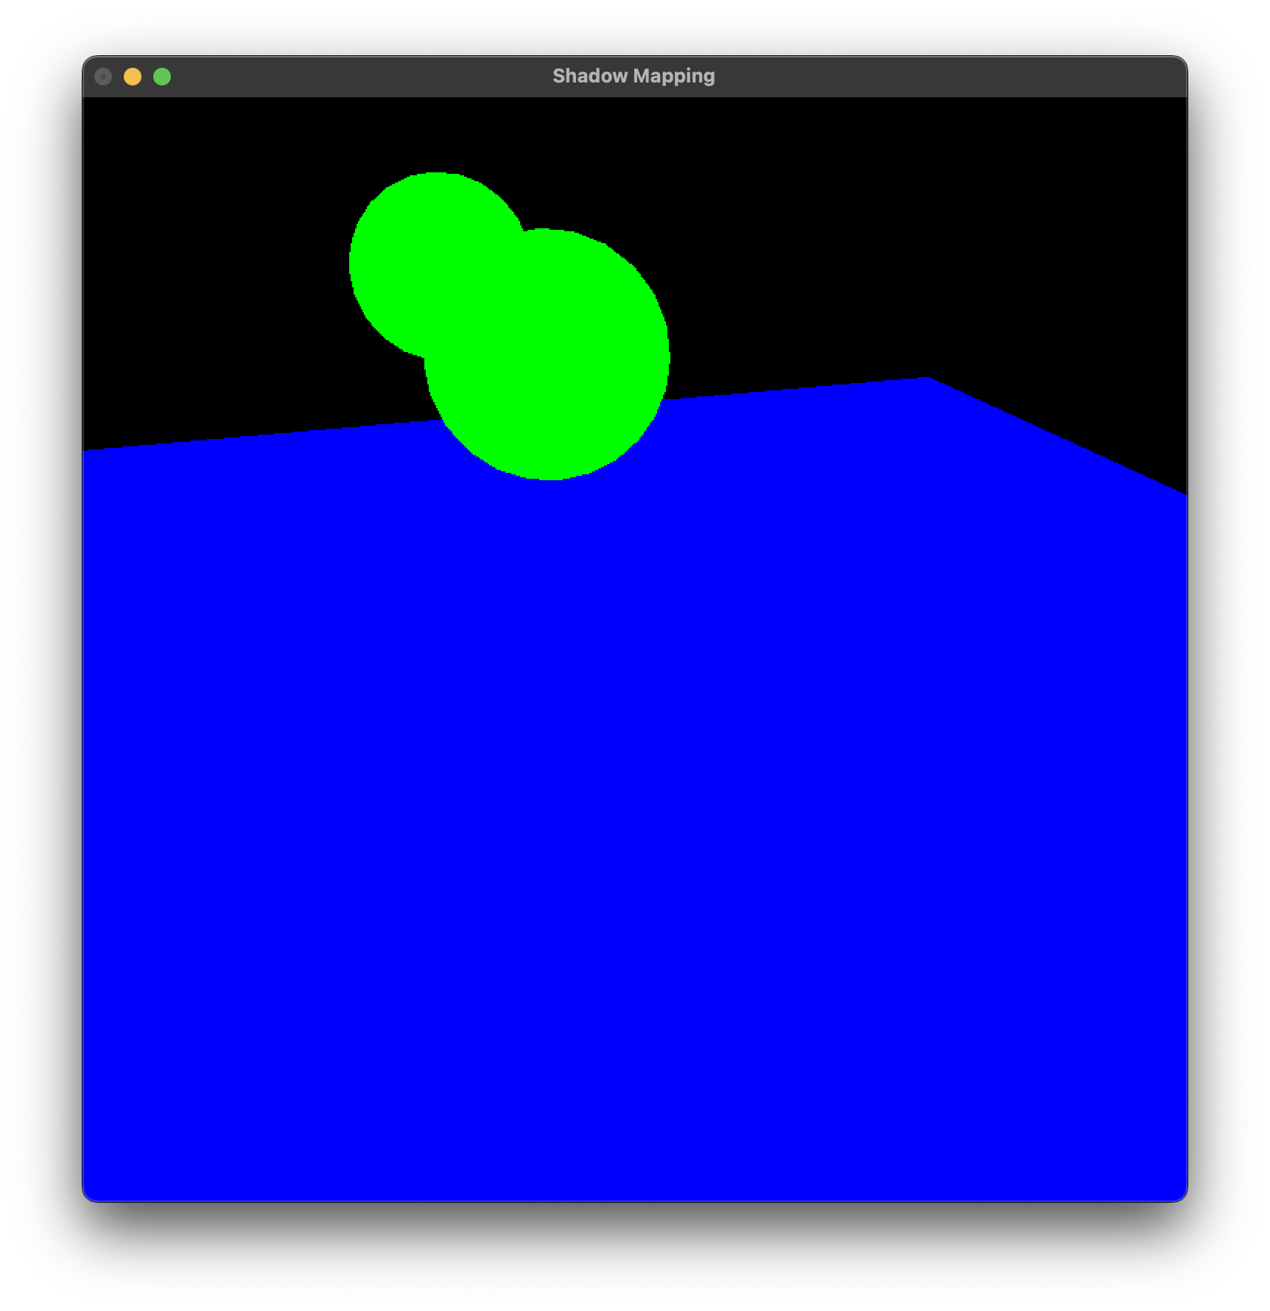
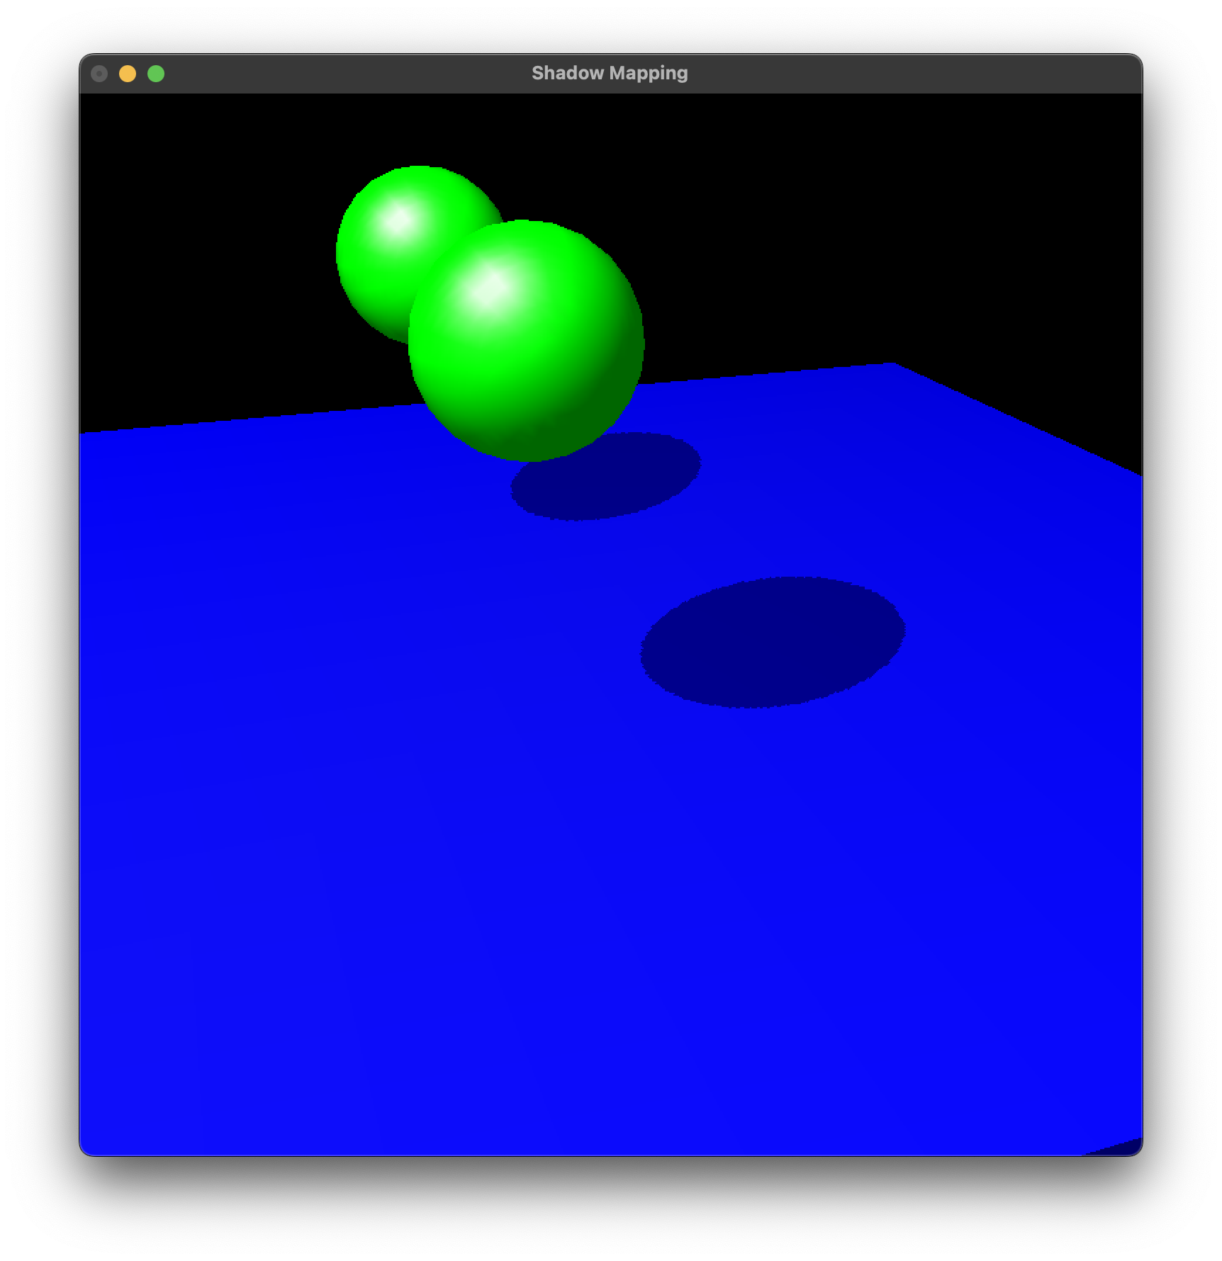
Introduzione Le ombre nella computer graphics
1
8
7
6
5
4
3
2
Rendering di una scena senza illuminazione
Rendering di una scena con illuminazione e shadow mapping
Notes:
Nell’ambito della computer grafica, le ombre sono utilizzate per migliorare sensibilmente:
L’INTELLIGIBILITÀ DI UNA SCENA, cioè la chiarezza dell’interpretazione.
COMPRENSIBILITÀ DI UN OGGETTO e la sua posizione relativa nella scena rispetto alla fonte luminosa.
IL LIVELLO DI REALISMO di un’animazione.

Slide 5
Introduzione Riferimenti
1
8
7
6
5
4
3
2
Casting curved shadows on curved surfaces
(SIGGRAPH ‘78)
A shadow mapping tutorial
(Paul’s Projects)
Lance Williams
Paul Baker
Notes:
Per lo sviluppo di questo progetto, mi sono principalmente basato sui seguenti riferimenti:
Il primo è l’articolo accademico vero e proprio pubblicato da Lance Williams nel 1978 dove si spiega la tecnica dello shadow mapping.
Il secondo è un sito web nel quale è proposta una possibile implementazione dello shadow mapping.

Slide 6
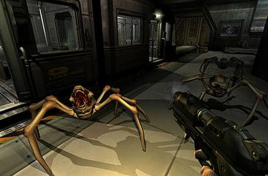
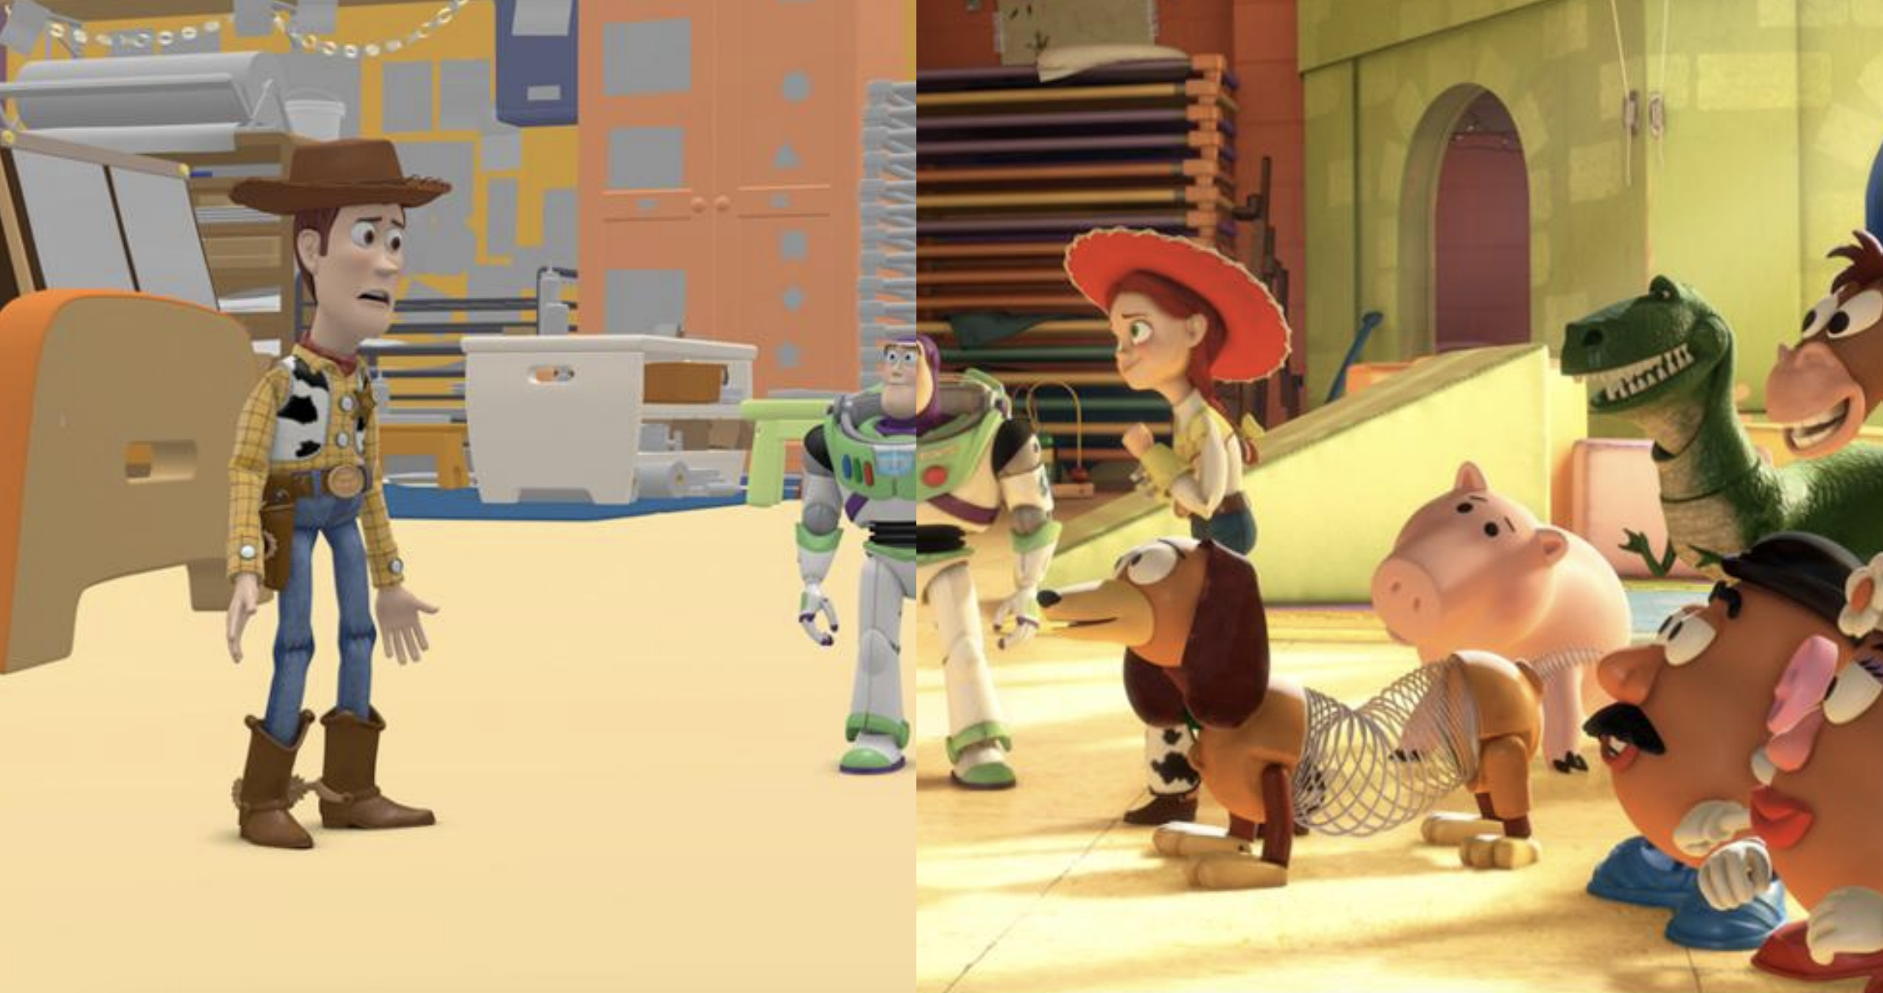
Stato dell’arte Algoritmi di shadowing
1
8
7
6
5
4
3
2
Shadow volumes
Shadow mapping
Frank Crow (1977)
Lance Williams (1978)
Stencil buffer
Depth buffer
Object based
Image based
Doom 3 (id Software)
Toy Story (Pixar's Renderman)
Notes:
Storicamente, sono stati pubblicati diversi metodi per la determinazione delle ombre di oggetti in una scena digitale. Tra questi, ricordiamo:
La realizzazione di ombre tramite SHADOW VOLUMES, utilizza una mesh di poligoni che proiettano l’ombra degli oggetti andando ad estrudere la geometria (o silhouette) dei vertici che sono illuminati. Una possibile implementazione per questa tecnica utilizza lo stencil buffer per memorizzare Il poligono che deve essere estruso. Per questo motivo è una tecnica object-based.
La realizzazione di ombre tramite SHADOW MAPPING, una tecnica che lavora in post-produzione, cioè quando la scena è stata già renderizzata. Per questo motivo è detta image-based. La sua implementazione prevede l'utilizzo di una texture ottenuta dal depth buffer, detta depth map o shadow map, per disegnare le ombre proiettate da una singola fonte luminosa.
Prima di introdurre l’algoritmo dello shadow mapping, vorrei aprire una piccola parentesi su alcune caratteristiche appena menzionate.

Slide 7
Stato dell’arte Rendering pipeline
8
7
6
5
4
3
2
Modeling
Illumination (shading)
Clipping
Viewing transformation
Projection
Rasterization
Display
Notes:
La pipeline grafica è la sequenza di operazioni che restituisce un’immagine bitmap (a seguito della fase di display o digitalizzazione) a partire dagli oggetti tridimensionali presenti in una scena (fase di modeling). Tra queste due fasi, vi è quella di rendering, che trasforma lo spazio tridimensionale in input in un’immagine in uno spazio bidimensionale.
Come detto prima, lo shadow mapping lavora in post-produzione, cioè esattamente tra la fase di «Projection» e la fase di «Rasterization». In questo modo, può offrire delle prestazioni efficienti siccome non dipende dalla complessità della scena (numero di oggetti), ma solo dalla risoluzione dell’immagine (da qui il termine image-based). Tuttavia, come vedremo più avanti nella sezione delle "Limitazioni", questa caratteristica presenta anche alcuni svantaggi, tra cui vorrei citare gli errori di quantizzazione e l'oscuramento della fonte luminosa.

Slide 8
Stato dell’arte I buffer di memoria
8
7
6
5
4
3
2
Frame buffer
Depth buffer
Notes:
Nell’implementazione che vedremo più avanti, saranno utilizzati due buffer:
FRAME BUFFER. Si utilizza per conservare un’intera immagine digitale, detta frame, cioè l'immagine restituita dalla pipeline grafica.
DEPTH BUFFER. Si utilizza per stabilire quali sono le superfici visibili di una scena, conservando il valore di profondità di ogni punto dell’immagine.

Slide 9
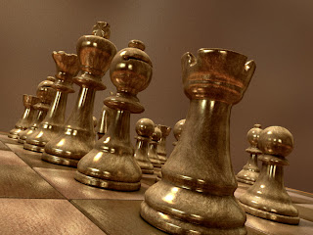
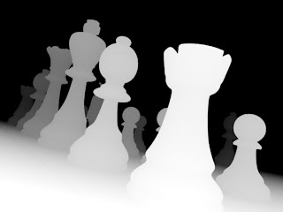
Stato dell’arte Le depth map
8
7
6
5
4
3
2
Esempio di immagine RGB
Esempio di depth map
Notes:
Nella realizzazione dello shadow mapping, quindi, è di fondamentale importanza capire cos’è e come funziona una shadow map.
Una shadow map altro non è che un’immagine contenente la misura della distanza di una superficie di un oggetto nella scena da un determinato punto di vista. Questa, si costruisce assegnando ad ogni suo pixel un valore rappresentante la distanza dal punto di riferimento dell’osservatore, valore memorizzata nell’area di memoria del Z-buffer.

Slide 10
L’algoritmo Schema esecutivo
2
8
7
6
5
4
3
Si genera la shadow map della scena.
First Step
Si disegna la scena in ombra.
Second Step
Si ridisegna la scena con una luce più forte applicando il depth test.
Third Step
Notes:
A conclusione di questa breve introduzione in cui ho definito le principali componenti che utilizzeremo, possiamo passare all'algoritmo vero e proprio.
L’algoritmo introdotto nell’articolo accademico di Lance Williams tenta proprio di sfruttare le informazioni offerte dalla depth map restituita dal calcolo della visibilità tramite depth-buffer. Lo schema esecutivo, quindi, può essere riassunto nei seguenti 3 passaggi.
Si disegna la scena dal punto di vista della fonte luminosa per generare la shadow map.
Si disegna la scena dal punto di vista dello osservatore con una luce diffusa per disegnare la scena «in ombra».
Si ridisegna la scena dal punto di vista dello osservatore con una luce più forte e si applica il depth test.

Slide 11

L’algoritmo Schema esecutivo
8
7
6
5
4
3
Third Step
Second Step
First Step
Si disegnano solo le facce esterne della scena dal punto di vista della luce.
Per alleviare gli errori di quantizzazione, si memorizzano nel depth buffer solo i valori $z$ delle facce interne.
Si converte il buffer in una texture delle stesse dimensioni della finestra.
Notes:
Note.

Slide 12
L’algoritmo Schema esecutivo
8
7
6
5
4
3
Second Step
Si disegna la scena dal punto di vista della luce.
Si utilizza una luce diffusa molto debole per ottenere l'effetto degli oggetti in ombra.
Notes:
Note.

Slide 13
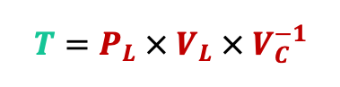



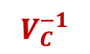
L’algoritmo Schema esecutivo
8
7
6
5
4
3
$$T=P_{L} × V_{L} × V_{C}^{−1}$$
Object Space
World Space
$$V_{C}^{−1}$$
$$V_{L}$$
Camera's Eye Space
Light's Eye Space
$$T$$
$$P_{L}$$
Camera's Clip Space
Light's Clip Space
Notes:
Per applicare correttamente il depth test nel third step che vedremo a breve, è necessario proiettare il depth buffer (come texture) ottenuto dalla scena disegnata dal punto di vista della fonte luminosa NELLA scena disegnata dal punto di vista della camera.
Per eseguire la proiezione della shadow map, utilizziamo la seguente trasformazione lineare che converte la matrice delle coordinate della texture calcolate nel Camera Eye’s Space nello spazio Light’s Clip Space, passando solo per il “World Space” e il “Light’s Eye Space”. Ciò significa che l’ “Object Space” non deve essere ricalcolato per ogni modello che viene disegnato (infatti, abbiamo già detto in precedenza che lo shadow mapping è una tecnica image-based).

Slide 14
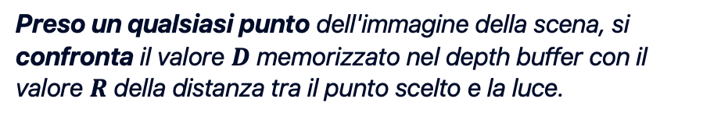
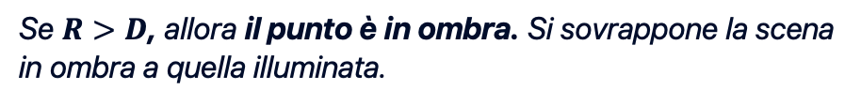
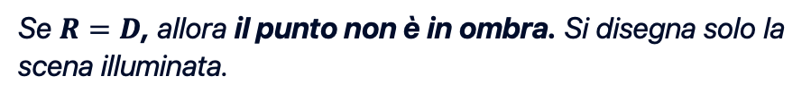
L’algoritmo Schema esecutivo
8
7
6
5
4
3
Third Step
Si disegna la scena dal punto di vista della camera, utilizzando una luce bianca per ottenere l'effetto degli oggetti illuminati.
Preso un qualsiasi punto dell'immagine della scena, si confronta il valore $D$ memorizzato nel depth buffer con il valore $R$ della distanza tra il punto scelto e la luce.
Se $R=D$, allora il punto non è in ombra. Si disegna solo la scena illuminata.
Se $R>D$, allora il punto è in ombra. Si sovrappone la scena in ombra a quella illuminata.
Notes:
Se $R=D$, allora il punto non è in ombra. Non vi è nessun ostacolo nel percorso tra la luce e quest’ultimo.
Se $R>D$, allora il punto è in ombra. C'è almeno un oggetto che ostacola l'arrivo della luce sul punto in esame. In particolare, vedremo nell'implementazione che il test significativo è quest'ultimo e non il test di uguaglianza, siccome è meno probabile che restituisca risultati errati a causa della precisione del depth buffer.
Per tutti i punti per cui vale $R≤ D$, le superfici visibili alla luce saranno sicuramente non in ombra. In particolare, vale per $R=D$ per la giustificazione data prima e vale per $R < D$ perché sono superfici interne nascoste alla luce per definizione (cioè, questo valore di confronto non è significativo).

Slide 15
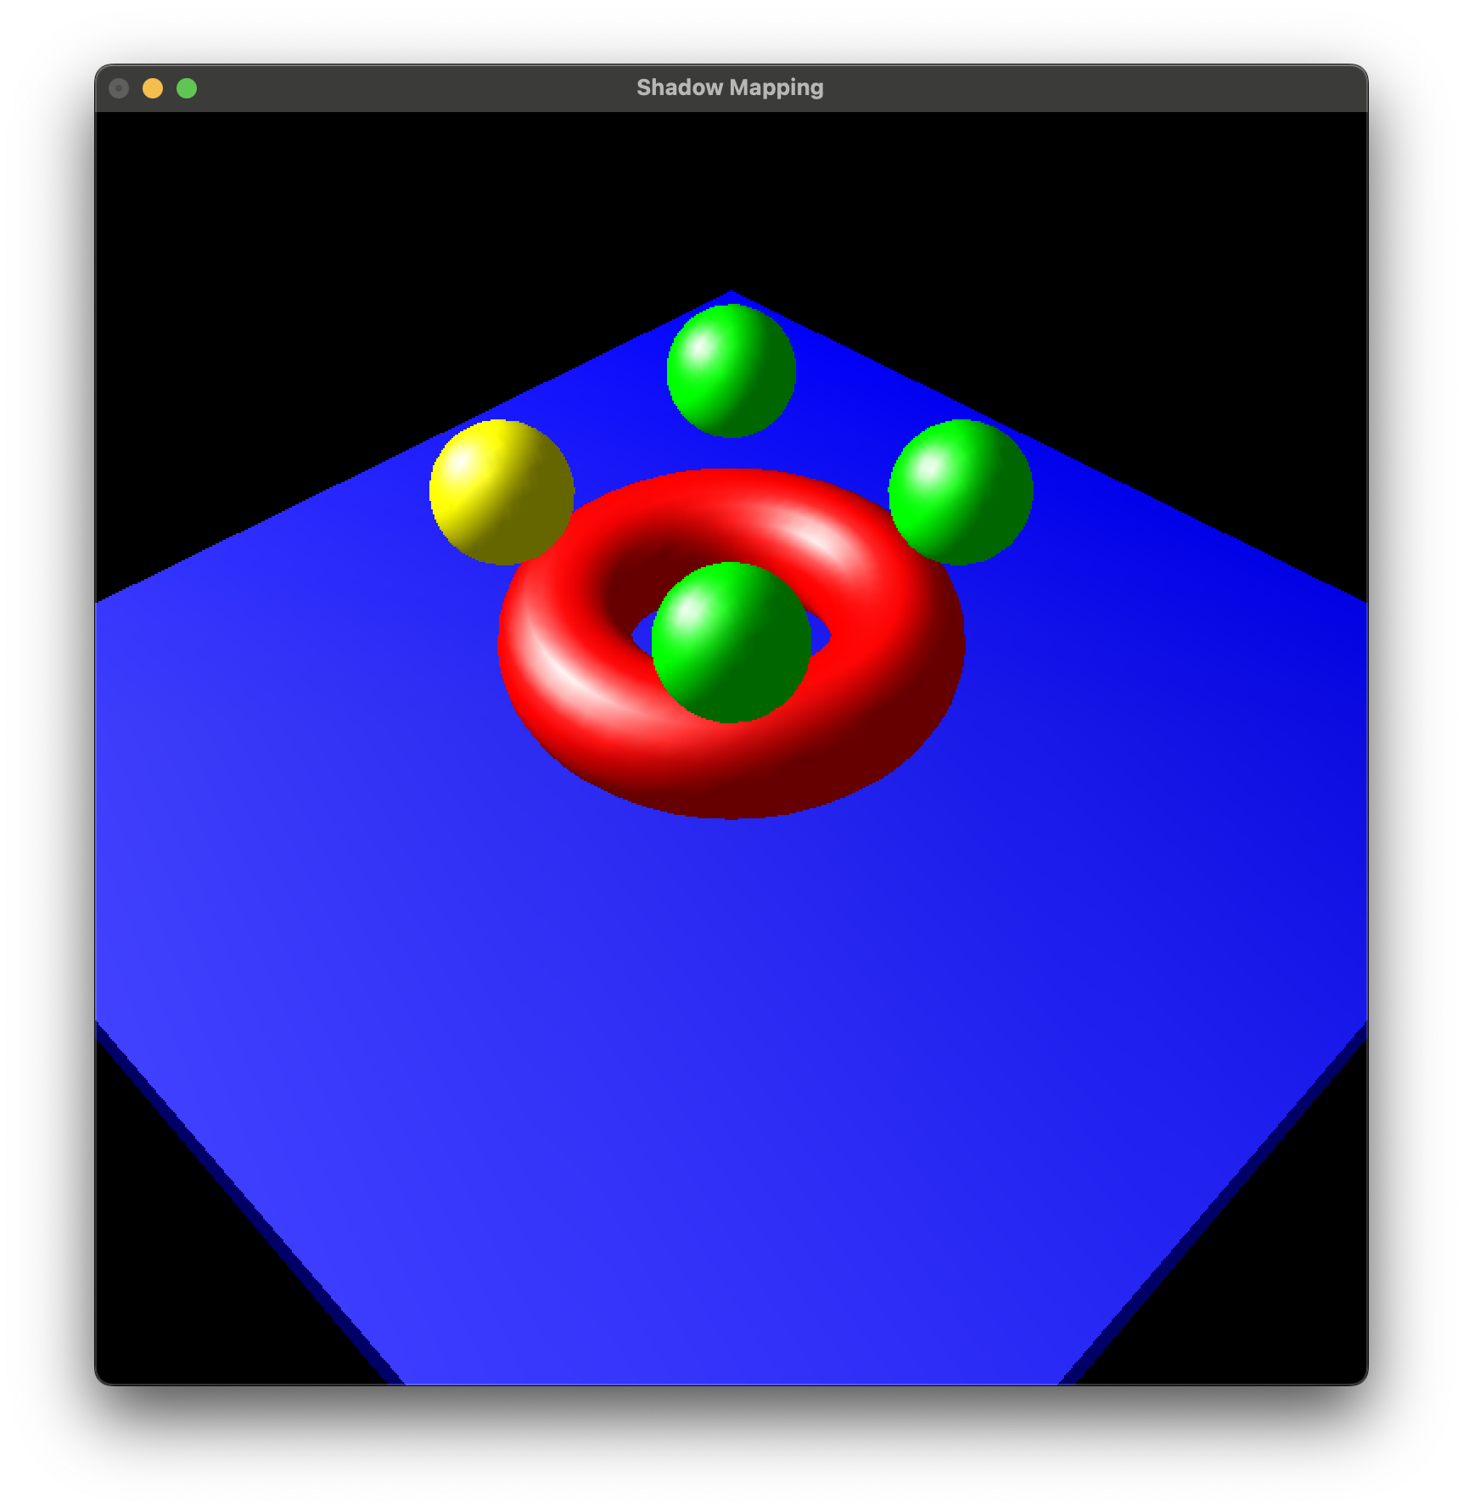
Implementazione in OpenGL Codice della Scena 1
3
8
7
6
5
4
glColor3fv(BLUE);
glScalef(1.0f, 0.05f, 1.0f);
glutSolidCube(4.0f);
glColor3fv(RED);
glTranslatef(0.0f, 0.5f, 0.0f);
glRotatef(90.0f, 1.0f, 0.0f, 0.0f);
glutSolidTorus(0.2, 0.5, 24, 48);
glRotatef(angle, 0.0f, 1.0f, 0.0f);
glColor3fv(GREEN);
glTranslatef(0.45f, 1.0f, 0.4);
glutSolidSphere(0.2, 24, 24);
glTranslatef(-0.9f, 0.0f, 0.0f);
glutSolidSphere(0.2, 24, 24);
glTranslatef(0.0f, 0.0f,-0.9f);
glutSolidSphere(0.2, 24, 24);
glColor3fv(YELLOW);
glTranslatef(0.9f, 0.0f, 0.0f);
glutSolidSphere(0.2, 24, 24);
Notes:
Il programma che ho realizzato per implementare l'algoritmo dello shadow mapping utilizza le librerie GLFW3 e GLUT per l'esecuzione di comandi OpenGL tramite CPU. Le scene che andremo ad esaminare nelle prossime slides sono le seguenti.

Slide 16
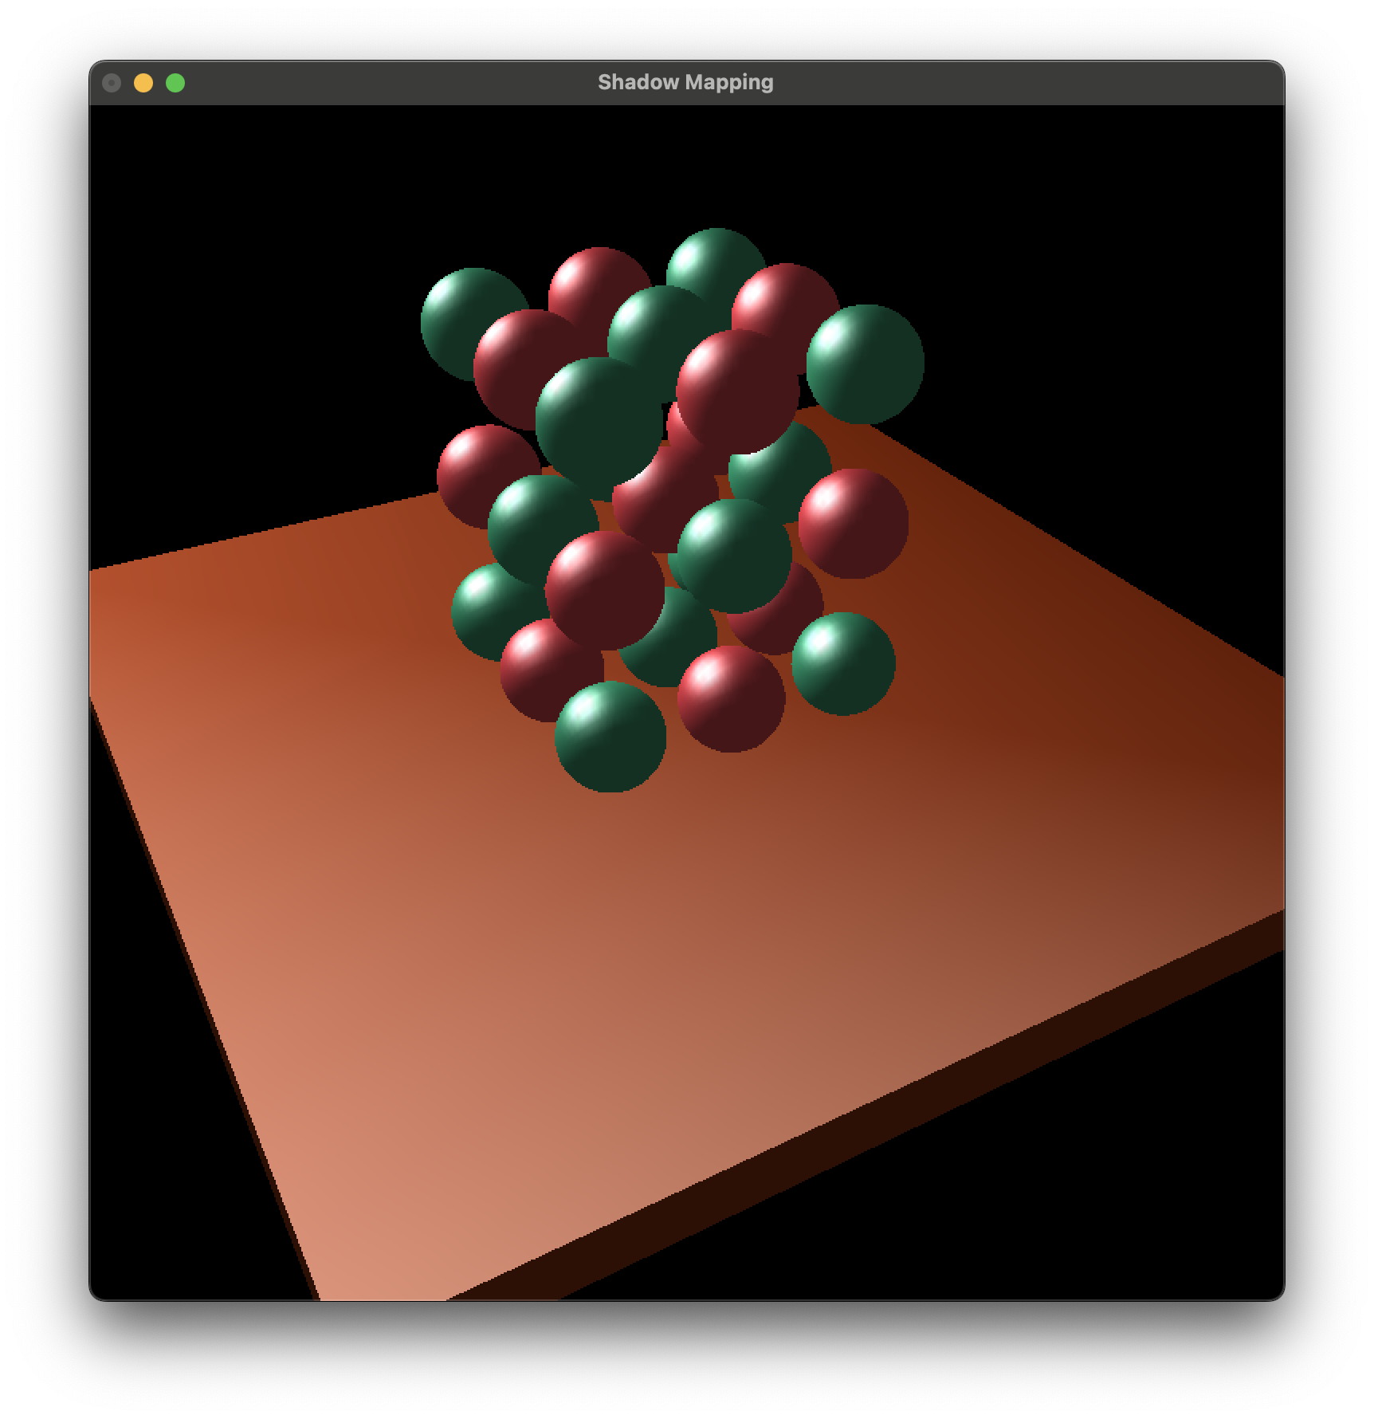
Implementazione in OpenGL Codice della Scena 2
8
7
6
5
4
glColor3fv(BROWN);
glScalef(1.0f, 0.05f, 1.0f);
glutSolidCube(4.5f);
glTranslatef(-0.7f, 0.5f, -0.7f);
for (l1 = 0; l1 < 3; l1++) {
glPushMatrix();
for (l2 = 0; l2 < 9; l2++) {
if ((l1+l2)%2 == 0)
glColor3fv(CHRISTMAS_GREEN);
else
glColor3fv(CHRISTMAS_RED);
glutSolidSphere(0.2, 24, 24);
if (l2%3 != 2)
glTranslatef(0.0f, 0.0f, 0.5f);
else
glTranslatef(0.5f, 0.0f, -1.0f);
}
glPopMatrix();
glTranslatef(0.0f, 0.6f, 0.0f);
}
Notes:
Note.

Slide 17
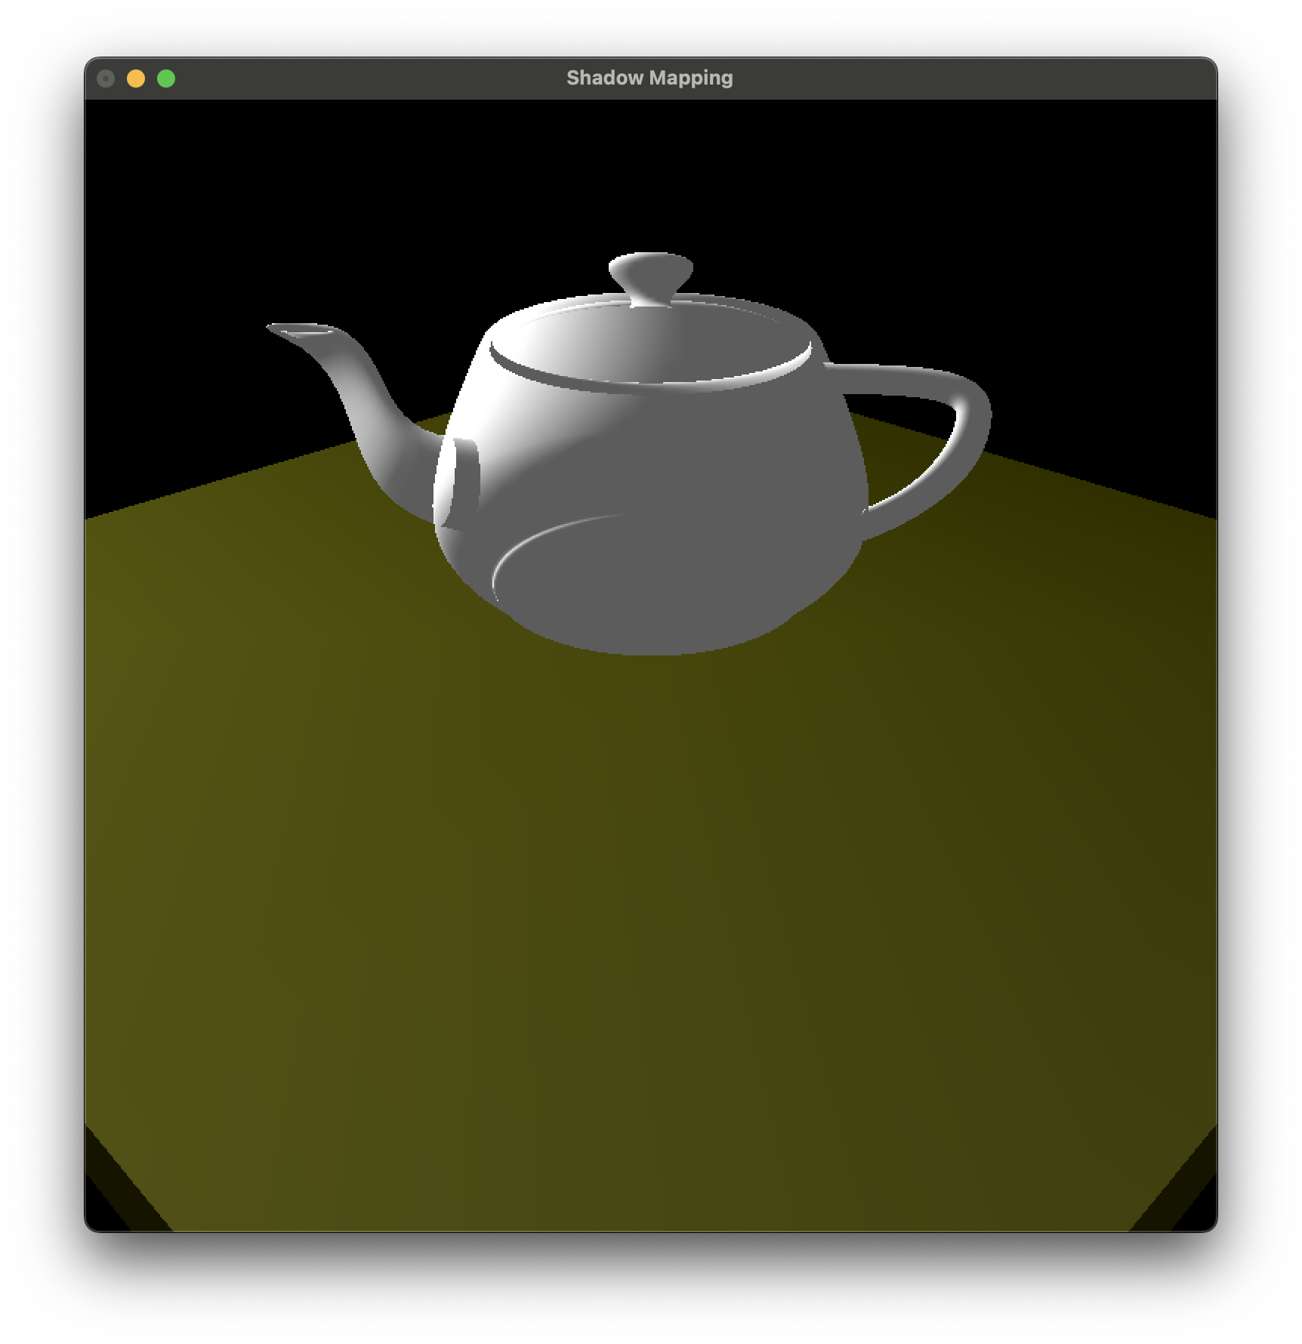
Implementazione in OpenGL Codice della Scena 3
8
7
6
5
4
glColor3fv(YELLOW_20);
glScalef(1.0f, 0.05f, 1.0f);
glutSolidCube(4.0f);
glTranslatef(0.0f, 0.7f, 0.0f);
glRotatef(40.0f, 0.0f, 1.0f, 0.0f);
glColor3fv(GRAY_90);
glutSolidTeapot(0.6);
Notes:
Le immagini mostrate sono state renderizzate volontariamente solo con l'illuminazione locale e senza generazione delle ombre. Infatti, proprio per questo motivo, è quasi impossibile riuscire a capire se la teiera è appoggiata o meno sulla base, ad esempio.

Slide 18
L’algoritmo Inizializzazione dell’ambiente
8
7
6
5
4
#define GL_SILENCE_DEPRECATION
#include <GLUT/glut.h>
#include "libraries/GLFW/glfw3.h"
#include "SCENE.cpp" #include "libraries/color.cpp"
#include "libraries/TIMER.h"
#include "libraries/Maths/VECTOR3D.h"
#include "libraries/Maths/VECTOR4D.h"
#include "libraries/Maths/MATRIX4X4.h"
Notes:
Il programma che ho realizzato per implementare questo algoritmo utilizza le librerie GLFW3 e GLUT per l'esecuzione di comandi OpenGL tramite CPU. Quindi:
Il file SCENE.cpp contiene i comandi GLUT per il modeling degli oggetti nelle scene.
Il file color.cpp contiene degli array monodimensionali di 3 elementi Glfloat rappresentanti i colori RGB (es. BLACK, WHITE, …).
Il file TIMER.h contiene la definizione della classe Timer, utilizzata per implementare le funzioni di misurazione del tempo di esecuzione del programma.
La cartella Maths contiene la definizioni delle classi VECTOR3D, VECTOR4D e MATRIX4X4 utili per l'implementazione di trasformazioni lineari tramite moltiplicazione di vettori e matrici.
Infine, le posizioni del punto di vista dell'osservatore e della fonte luminosa per le 3 scene che ora andremo ad esaminare per la realizzazione di questo progetto sono le seguenti.

Slide 19
Implementazione in OpenGL Inizializzazione per il depth test
8
7
6
5
4
glClearDepth(1.0f);
glDepthFunc(GL_LEQUAL);
glEnable(GL_DEPTH_TEST);
glEnable(GL_CULL_FACE);
glGenTextures(1, &shadowMapTexture);
glBindTexture(GL_TEXTURE_2D, shadowMapTexture);
glTexImage2D(GL_TEXTURE_2D, 0, GL_DEPTH_COMPONENT, shadowMapSize, shadowMapSize, 0, GL_DEPTH_COMPONENT, GL_FLOAT, NULL);
glTexParameteri(GL_TEXTURE_2D, GL_TEXTURE_MIN_FILTER, GL_NEAREST);
glTexParameteri(GL_TEXTURE_2D, GL_TEXTURE_MAG_FILTER, GL_NEAREST);
glTexParameteri(GL_TEXTURE_2D, GL_TEXTURE_WRAP_S, GL_CLAMP_TO_EDGE);
glTexParameteri(GL_TEXTURE_2D, GL_TEXTURE_WRAP_T, GL_CLAMP_TO_EDGE);
glFramebufferTexture2D(GL_FRAMEBUFFER, GL_DEPTH_ATTACHMENT, GL_TEXTURE_2D, shadowMapTexture, 0);
Notes:
Per far funzionare correttamente il tutto, è stato necessario avviare l'esecuzione con una fase di inizializzazione nel quale:
glDepthFunc(GL_LEQUAL).
glEnable(GL_CULL_FACE).
glGenTextures().
glTexImage2D().
glTexParameteri().
glFramebufferTexture2D().

Slide 20
Implementazione in OpenGL Inizializzazione per il depth test
8
7
6
5
4
glLoadIdentity();
gluPerspective(45.0f, (float) windowWidth/windowHeight, 1.0f, 100.0f);
glGetFloatv(GL_MODELVIEW_MATRIX, cameraProjectionMatrix);
Aggiornamento di cameraProjectionMatrix
Notes:
Come visto prima nella sezione "Algoritmo", per la realizzazione delle ombre tramite tecnica dello shadow mapping è necessario fare uso di quattro matrici. Ognuna di queste sono inizializzate tramite i seguenti comandi.

Slide 21
Implementazione in OpenGL Inizializzazione per il depth test
8
7
6
5
4
GLfloat cameraPositions[3][3] = {
{-2.5f, 3.5f, -2.5f}, // SCENE1
{-4.5f, 3.5f, -2.5f}, // SCENE2
{-2.5f, 2.0f, -2.5f} // SCENE3
};
glLoadIdentity();
gluLookAt(
cameraPositions[scene-1][0], cameraPositions[scene-1][1], cameraPositions[scene-1][2],
0.0f, 0.0f, 0.0f,
0.0f, 1.0f, 0.0f);
glGetFloatv(GL_MODELVIEW_MATRIX, cameraViewMatrix);
Aggiornamento di cameraViewMatrix
Notes:
Note.

Slide 22
Implementazione in OpenGL Inizializzazione per il depth test
8
7
6
5
4
glLoadIdentity();
gluPerspective(45.0f, 1.0f, 2.0f, 8.0f);
glGetFloatv(GL_MODELVIEW_MATRIX, lightProjectionMatrix);
Aggiornamento di lightProjectionMatrix
Notes:
Note.

Slide 23
Implementazione in OpenGL Inizializzazione per il depth test
8
7
6
5
4
VECTOR3D lightPosition(2.0f, 3.0f,-2.0f);
glLoadIdentity();
gluLookAt(
lightPosition.GetX(),
lightPosition.GetY(),
lightPosition.GetZ(),
0.0f, 0.0f, 0.0f,
0.0f, 1.0f, 0.0f
);
glGetFloatv(GL_MODELVIEW_MATRIX, lightViewMatrix);
Aggiornamento di lightViewMatrix
Notes:
Note.

Slide 24
Generazione della shadow map FirstStep() - Codice
4
8
7
6
5
eyePosition = EYE_LIGHT;
glMatrixMode(GL_PROJECTION);
glLoadMatrixf(lightProjectionMatrix);
glMatrixMode(GL_MODELVIEW);
glLoadMatrixf(lightViewMatrix);
glViewport(0, 0, shadowMapSize, shadowMapSize);
glCullFace(GL_FRONT);
glShadeModel(GL_FLAT);
DrawScene(angle, scene);
Codice della funzione UpdateEyePosition()
glBindTexture(GL_TEXTURE_2D, shadowMapTexture);
glCopyTexImage2D(GL_TEXTURE_2D, 0, GL_DEPTH_COMPONENT, 0, 0, shadowMapSize, shadowMapSize, 0);
Notes:
Note.

Slide 25
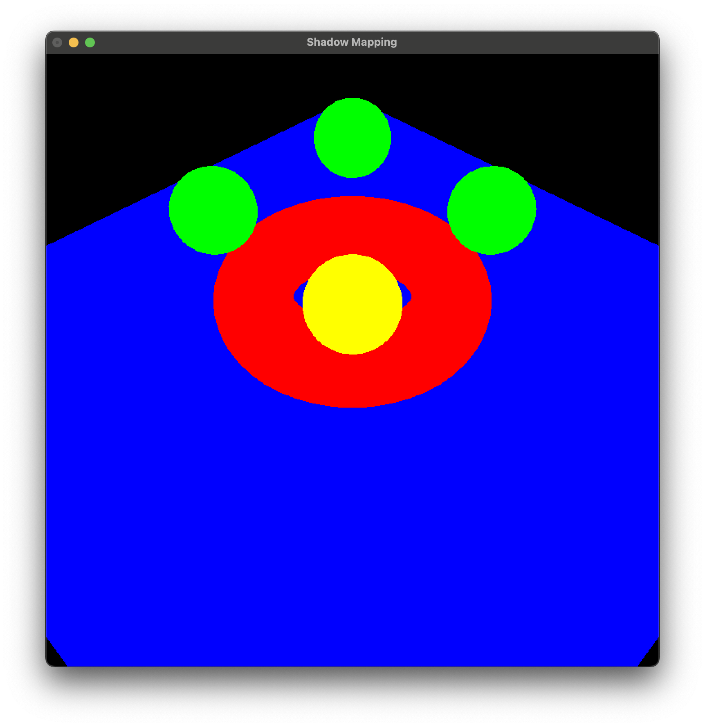
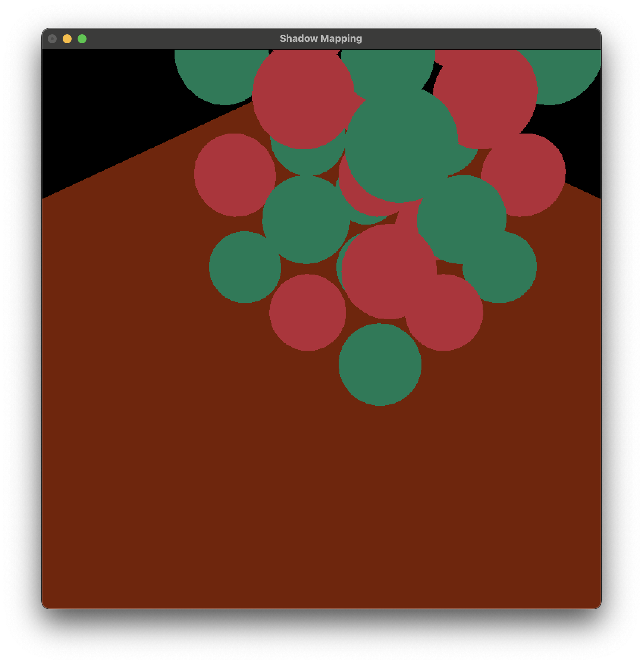
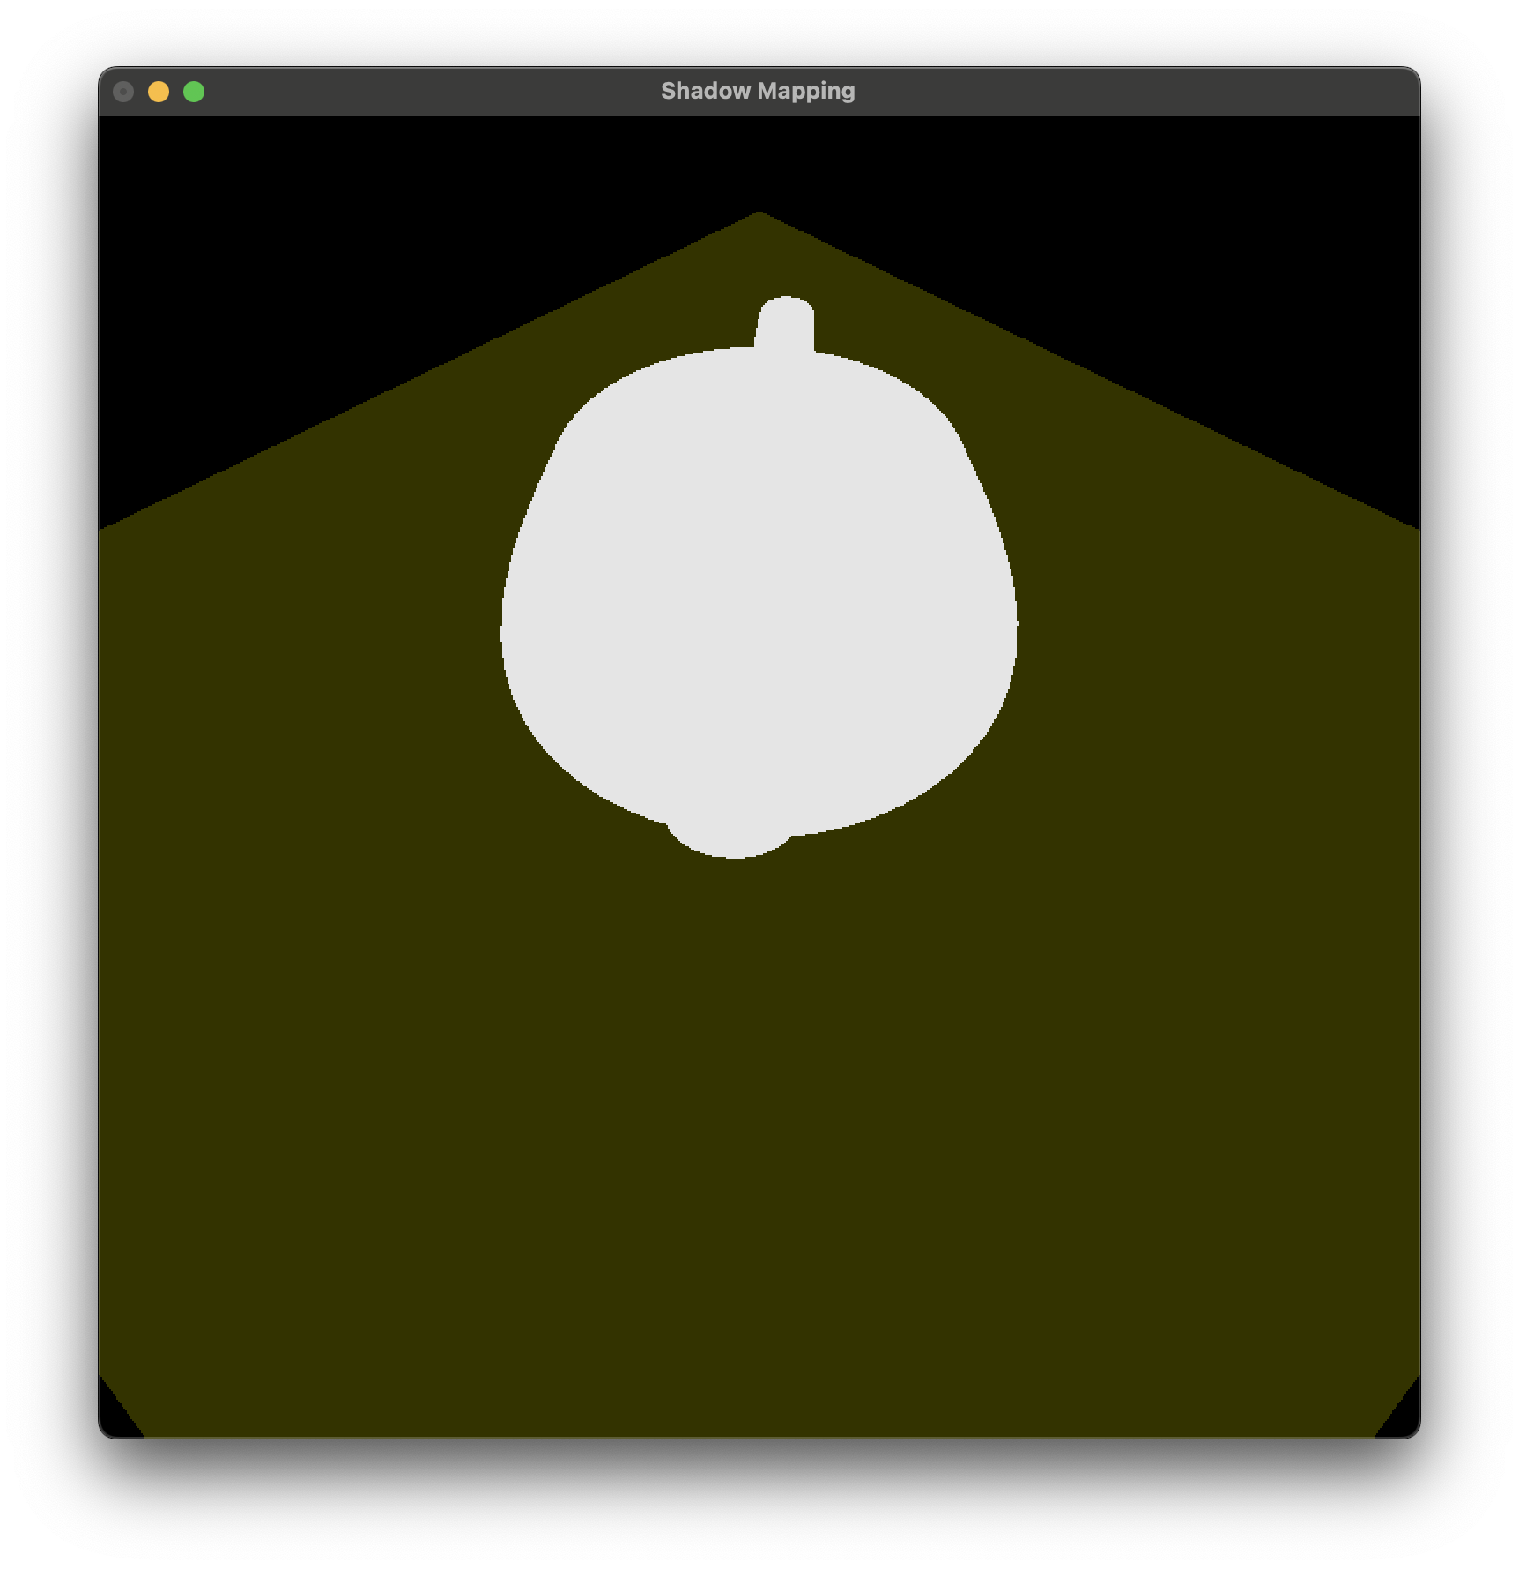
Generazione della shadow map FirstStep() - Risultati
8
7
6
5
Scena 1
Scena 2
Scena 3
Notes:
Note.

Slide 26
Generazione della shadow map SecondStep() - Codice
8
7
6
5
glClear(GL_COLOR_BUFFER_BIT | GL_DEPTH_BUFFER_BIT);
UpdateEyePosition(EYE_CAMERA);
glLightfv(GL_LIGHT1, GL_POSITION, VECTOR4D(lightPosition));
glLightfv(GL_LIGHT1, GL_AMBIENT, GRAY_20);
glLightfv(GL_LIGHT1, GL_DIFFUSE, GRAY_20);
glLightfv(GL_LIGHT1, GL_SPECULAR, BLACK);
glEnable(GL_LIGHT1);
glEnable(GL_LIGHTING);
Codice della funzione SecondStep()
Notes:
Note.

Slide 27
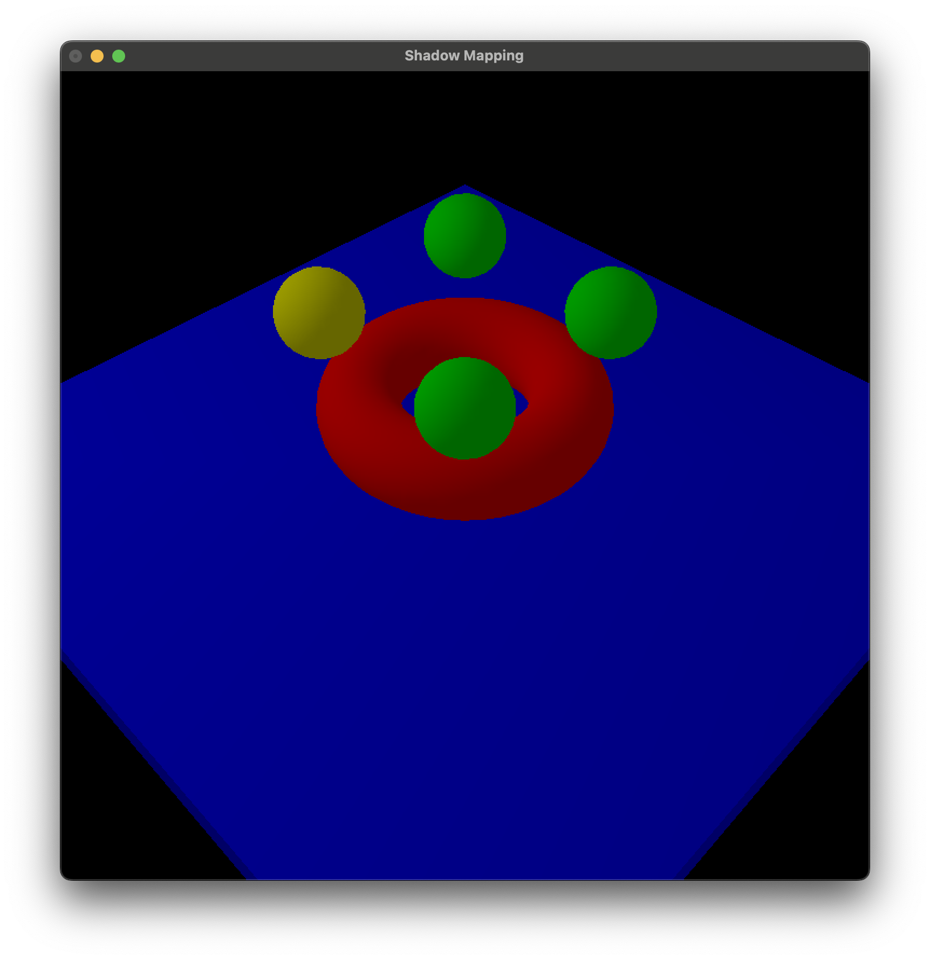
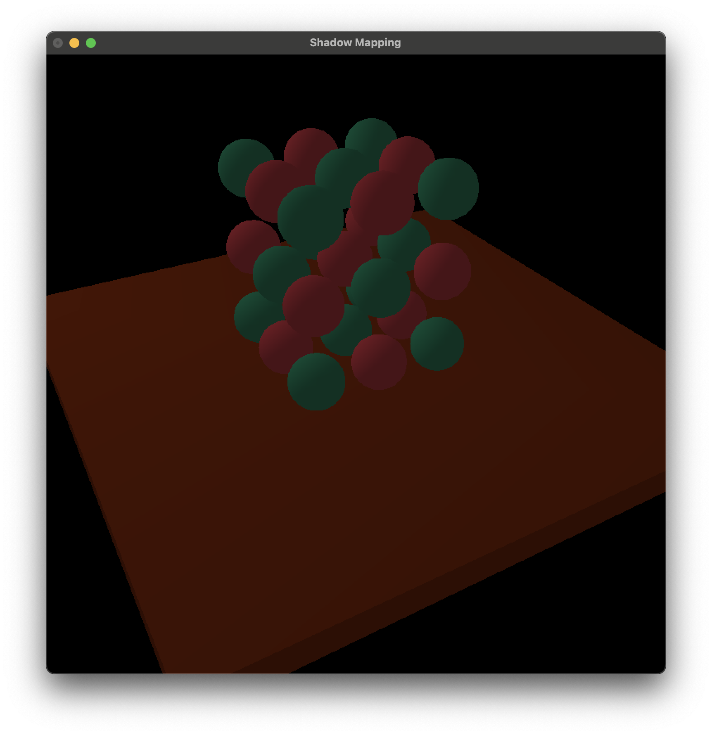
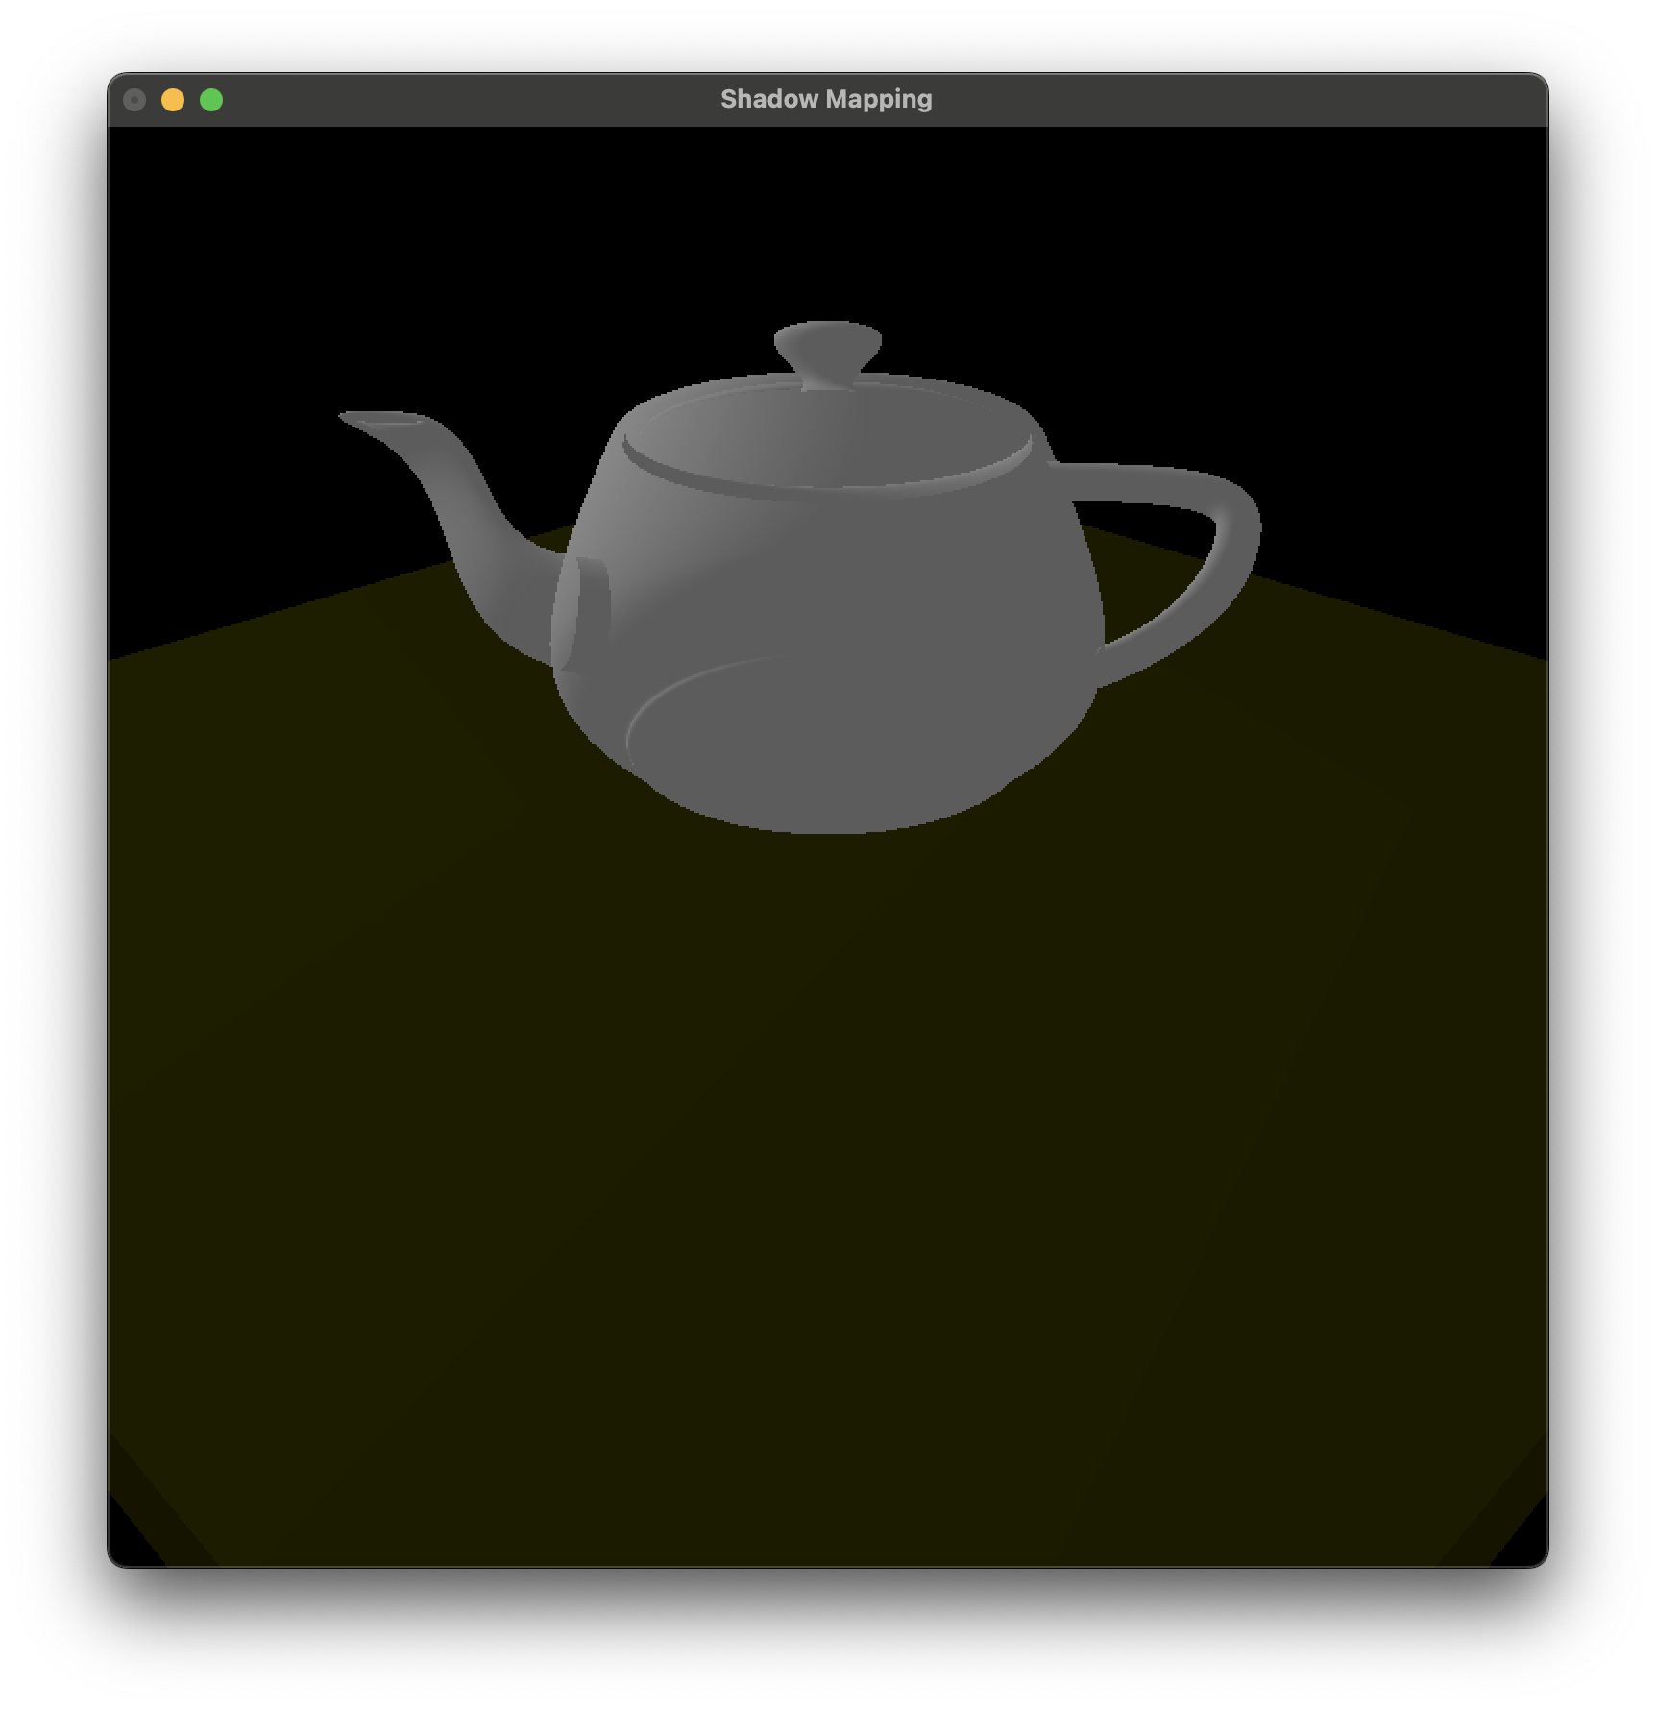
Generazione della shadow map SecondStep() - Risultati
8
7
6
5
Scena 1
Scena 2
Scena 3
Notes:
Note.

Slide 28
Proiezione della shadow map ThirdStep() - Codice
4
8
7
6
5
spazi e matrici utilizzate
la trasformazione lineare
lavoro di post-produzione - vantaggi e svantaggi
codice openGL secondstep()
Notes:
Note.

Slide 29
Applicazione del depth test ThirdStep() - Codice
5
8
7
6
OS_WLLS_I
One Step
UpdateEyePosition(EYE_CAMERA);
glLightfv(GL_LIGHT1, GL_DIFFUSE, WHITE);
glLightfv(GL_LIGHT1, GL_SPECULAR, WHITE);
MATRIX4X4 textureMatrix = biasMatrix
* lightProjectionMatrix
* lightViewMatrix;
glTexGeni(GL_S, GL_TEXTURE_GEN_MODE, GL_EYE_LINEAR);
glTexGenfv(GL_S, GL_EYE_PLANE, textureMatrix.GetRow(0));
glEnable(GL_TEXTURE_GEN_S);
glTexGeni(GL_T, GL_TEXTURE_GEN_MODE, GL_EYE_LINEAR);
glTexGenfv(GL_T, GL_EYE_PLANE, textureMatrix.GetRow(1));
glEnable(GL_TEXTURE_GEN_T);
glTexGeni(GL_R, GL_TEXTURE_GEN_MODE, GL_EYE_LINEAR);
glTexGenfv(GL_R, GL_EYE_PLANE, textureMatrix.GetRow(2));
glEnable(GL_TEXTURE_GEN_R);
glTexGeni(GL_Q, GL_TEXTURE_GEN_MODE, GL_EYE_LINEAR);
glTexGenfv(GL_Q, GL_EYE_PLANE, textureMatrix.GetRow(3));
glEnable(GL_TEXTURE_GEN_Q);
glBindTexture(GL_TEXTURE_2D, shadowMapTexture);
glEnable(GL_TEXTURE_2D);
TS_WLLS_I
Two Step
Notes:
Note.

Slide 30
Applicazione del depth test ThirdStep() - Codice
8
7
6
OS_WLLS_I
One Step
glTexParameteri(
GL_TEXTURE_2D,
GL_TEXTURE_COMPARE_MODE_ARB,
GL_COMPARE_R_TO_TEXTURE );
glTexParameteri(
GL_TEXTURE_2D,
GL_TEXTURE_COMPARE_FUNC_ARB,
GL_LEQUAL );
glTexParameteri(
GL_TEXTURE_2D,
GL_DEPTH_TEXTURE_MODE_ARB,
GL_INTENSITY );
TS_WLLS_I
Two Step
glAlphaFunc(GL_GEQUAL, 1.0f);
glEnable(GL_ALPHA_TEST);
Notes:
Note.

Slide 31
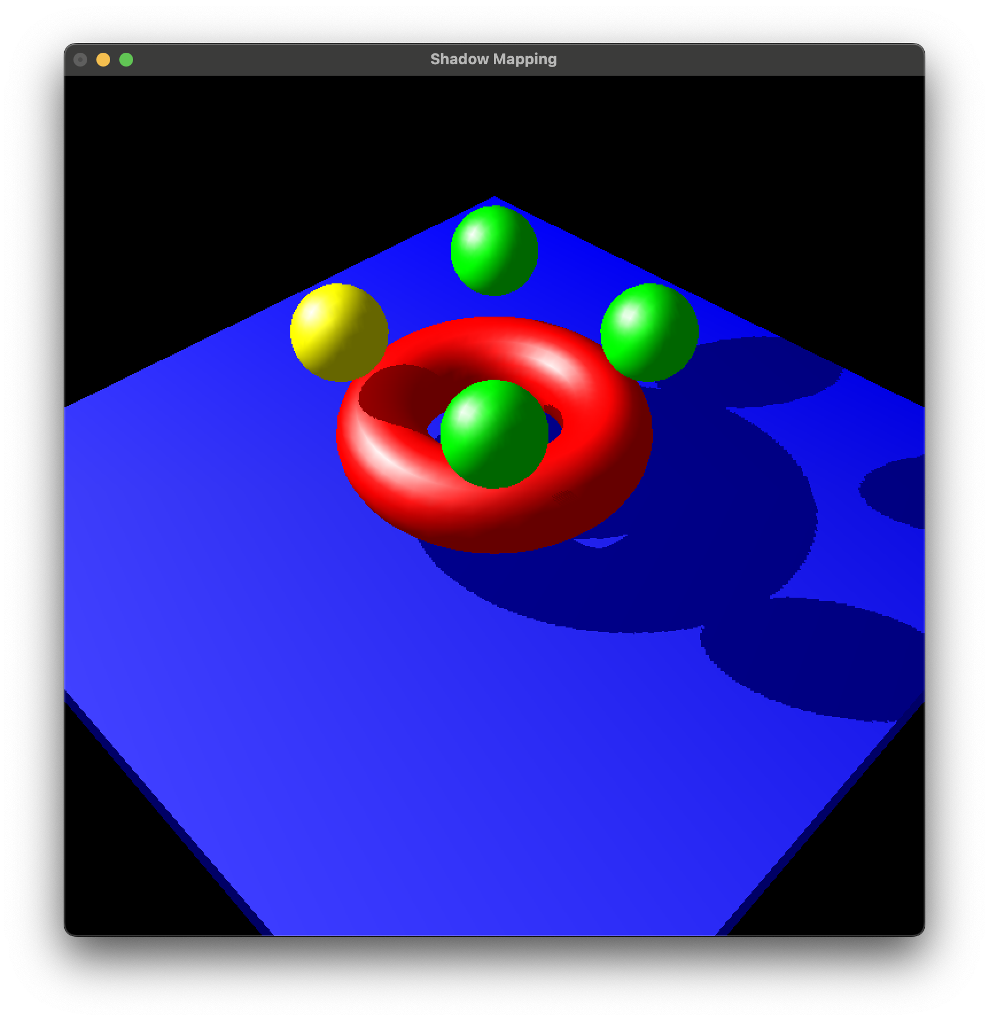
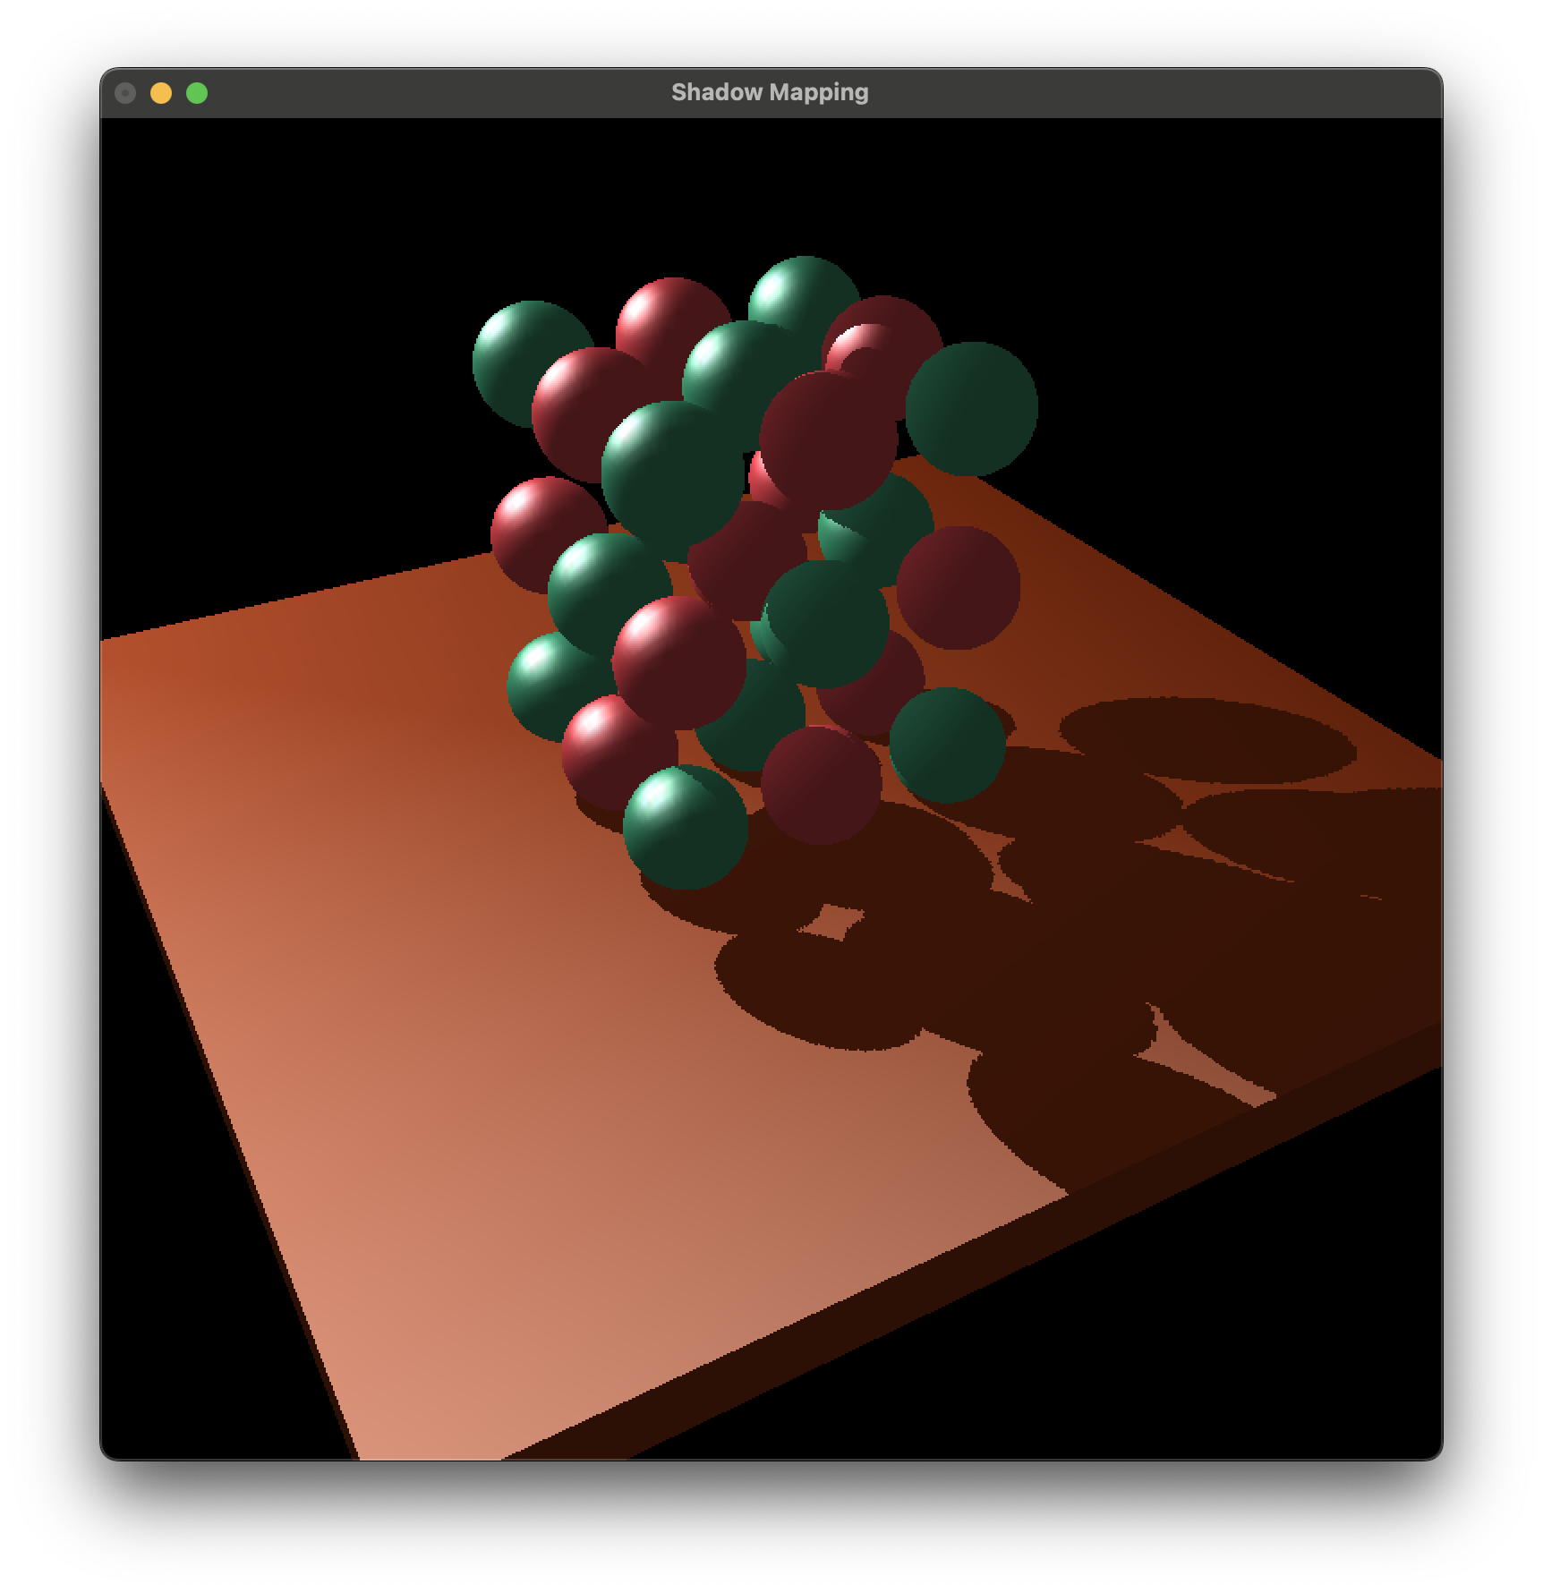
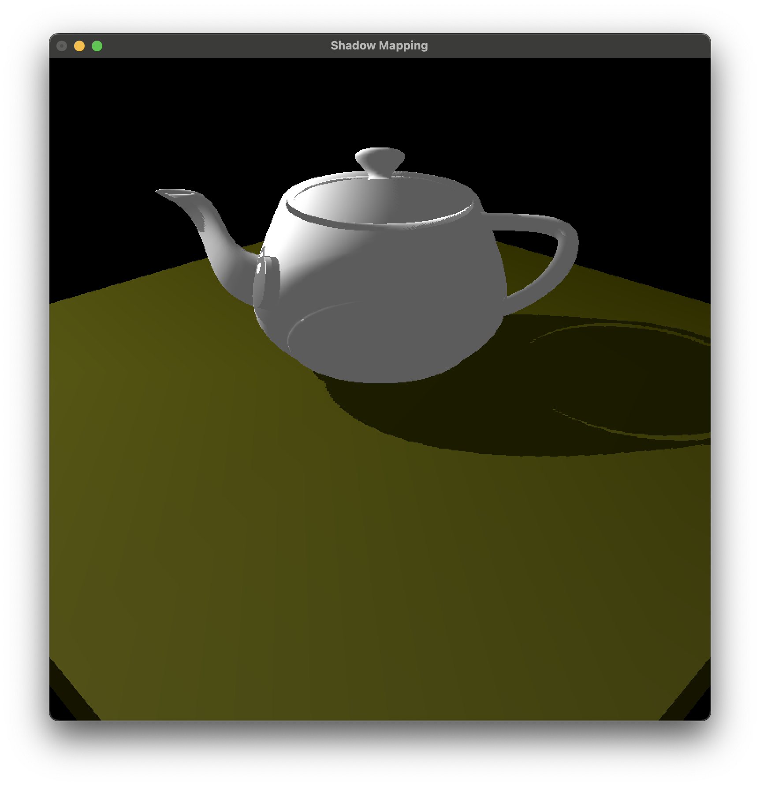
Applicazione del depth test ThirdStep() - Risultato finale
5
8
7
6
OS_WLLS_I
One Step
TS_WLLS_I
Two Step
Scena 1
Scena 2
Scena 3
Notes:
Note.

Slide 32
Limitazioni dello spazio immagine
6
8
7
Field of view
Multiple light sources
Self shadowing
Self shadowing on curved surfaces
Resolution of depth map
Notes:
La principale caratteristica di questo algoritmo è la sua predisposizione ad eseguire tutti i calcoli sullo spazio immagine della fase di rendering finale, cioè in post-produzione. Questo approccio, tuttavia, porta con sè alcune limitazioni, da analizzare con attenzione e mettere a confronto con i vantaggi dell’algoritmo.

Slide 33
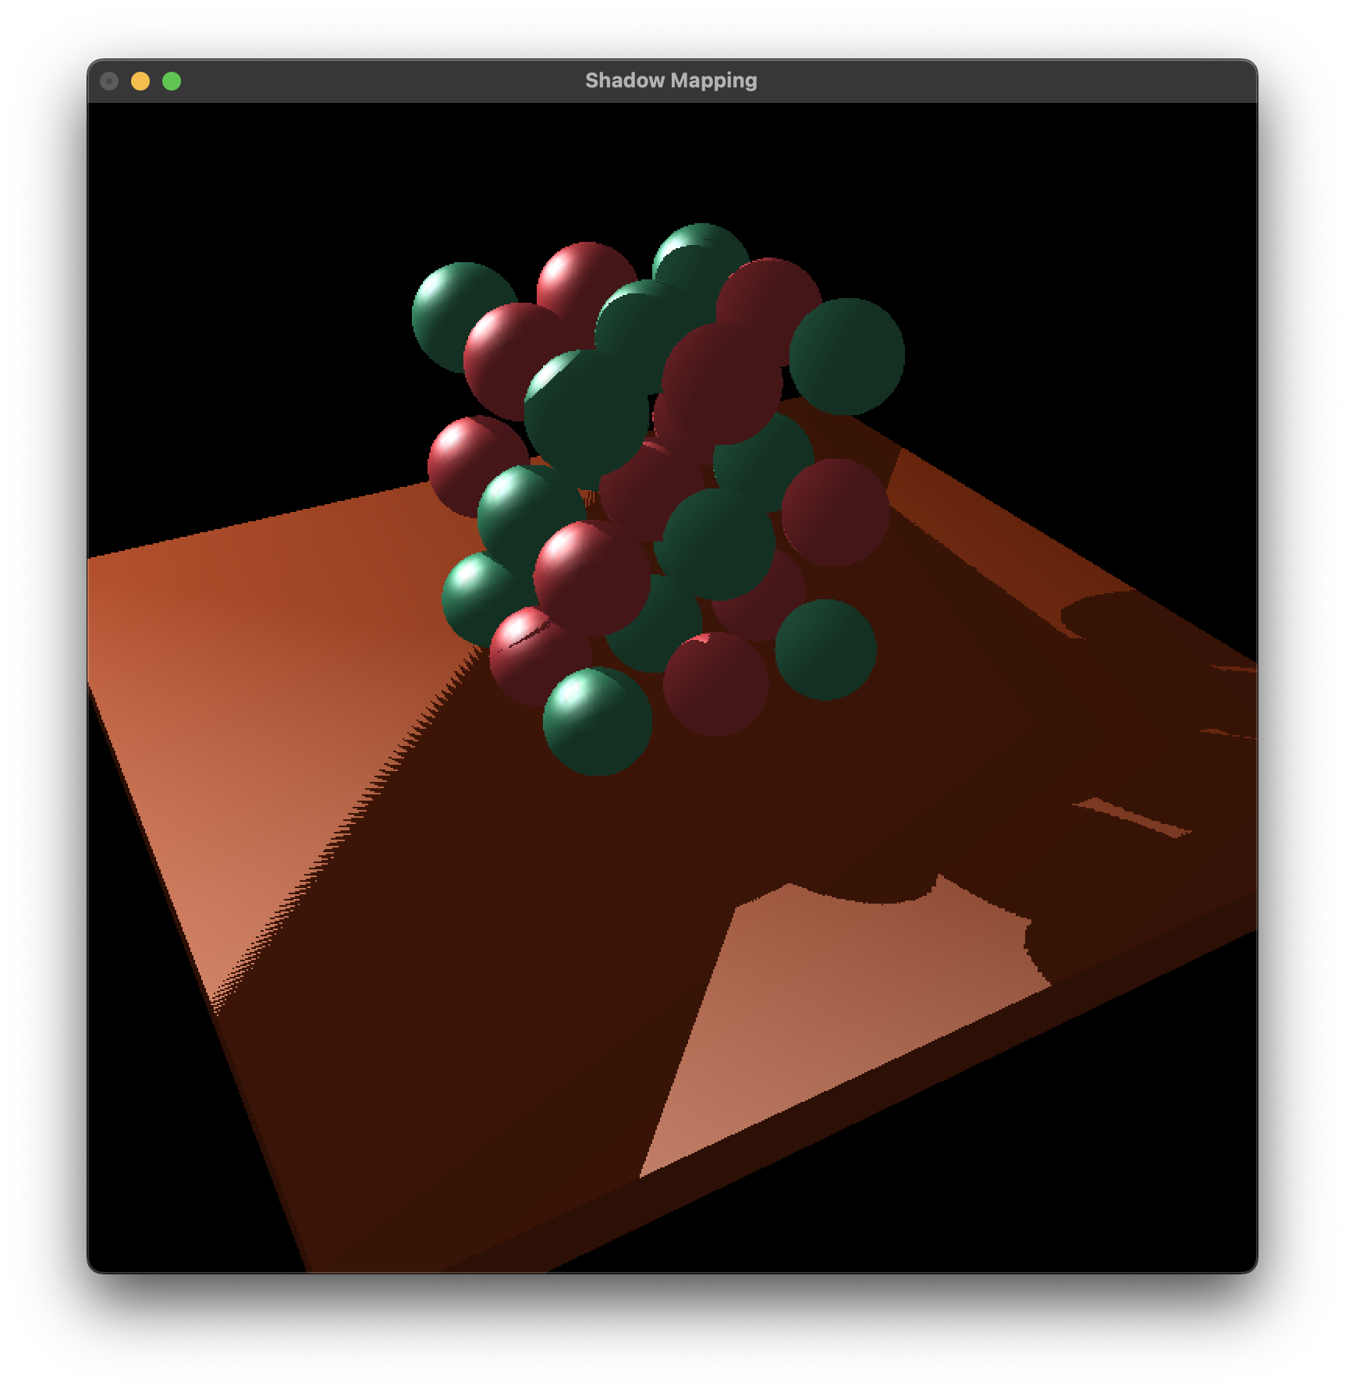
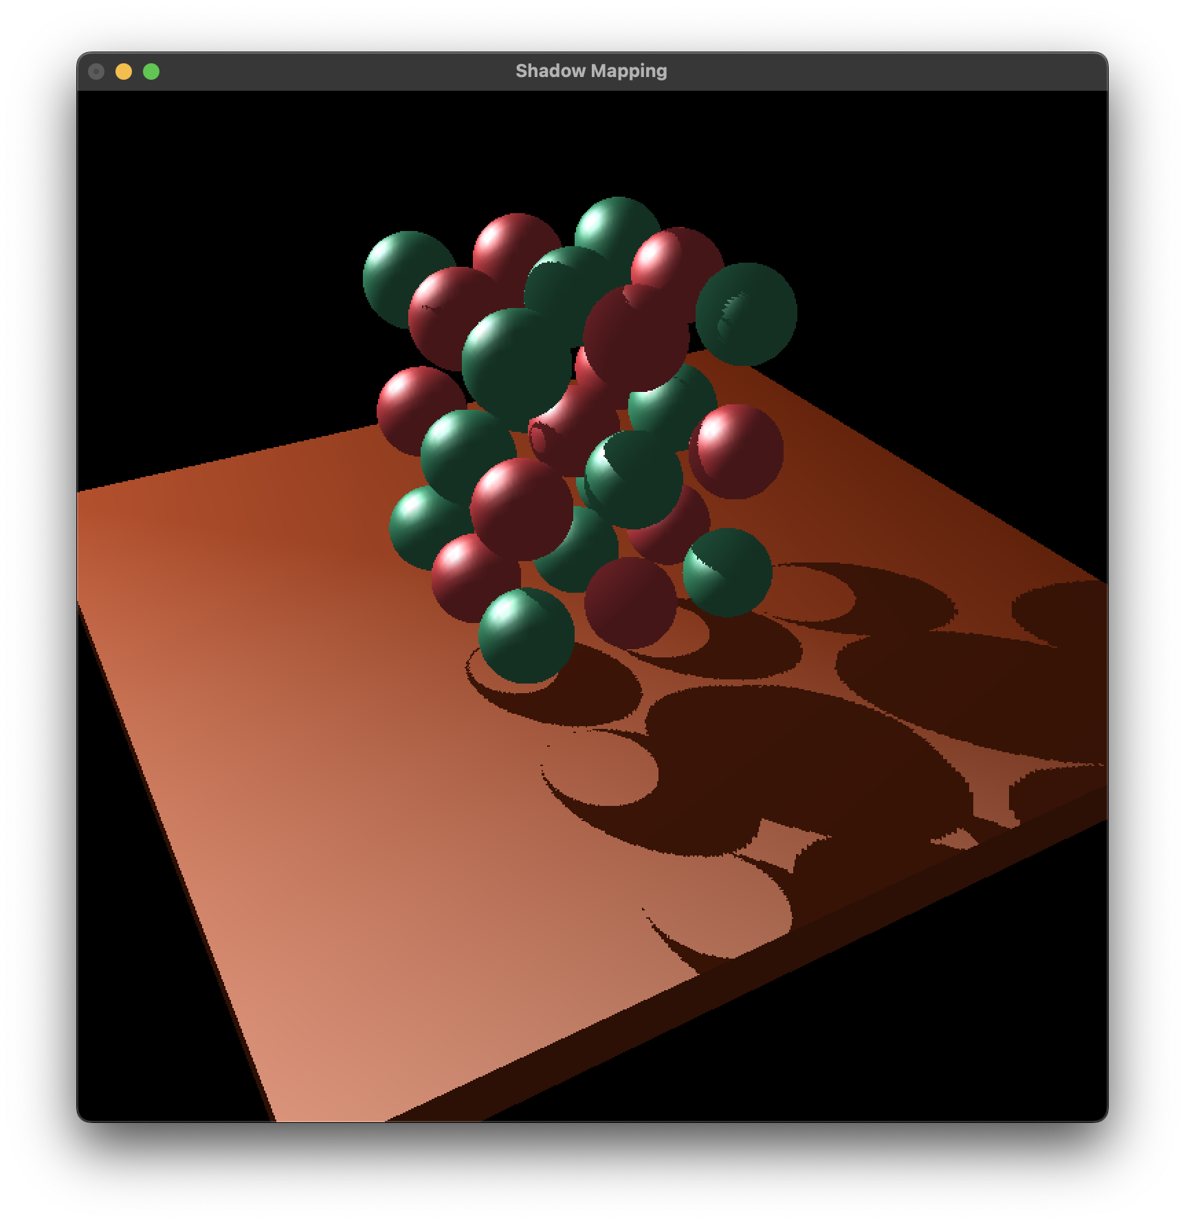



Limitazioni dello spazio immagine Self shadowing
8
7
$$bias=0.88$$
$$bias=1.00$$
$$bias=1.20$$
Notes:
Note.

Slide 34
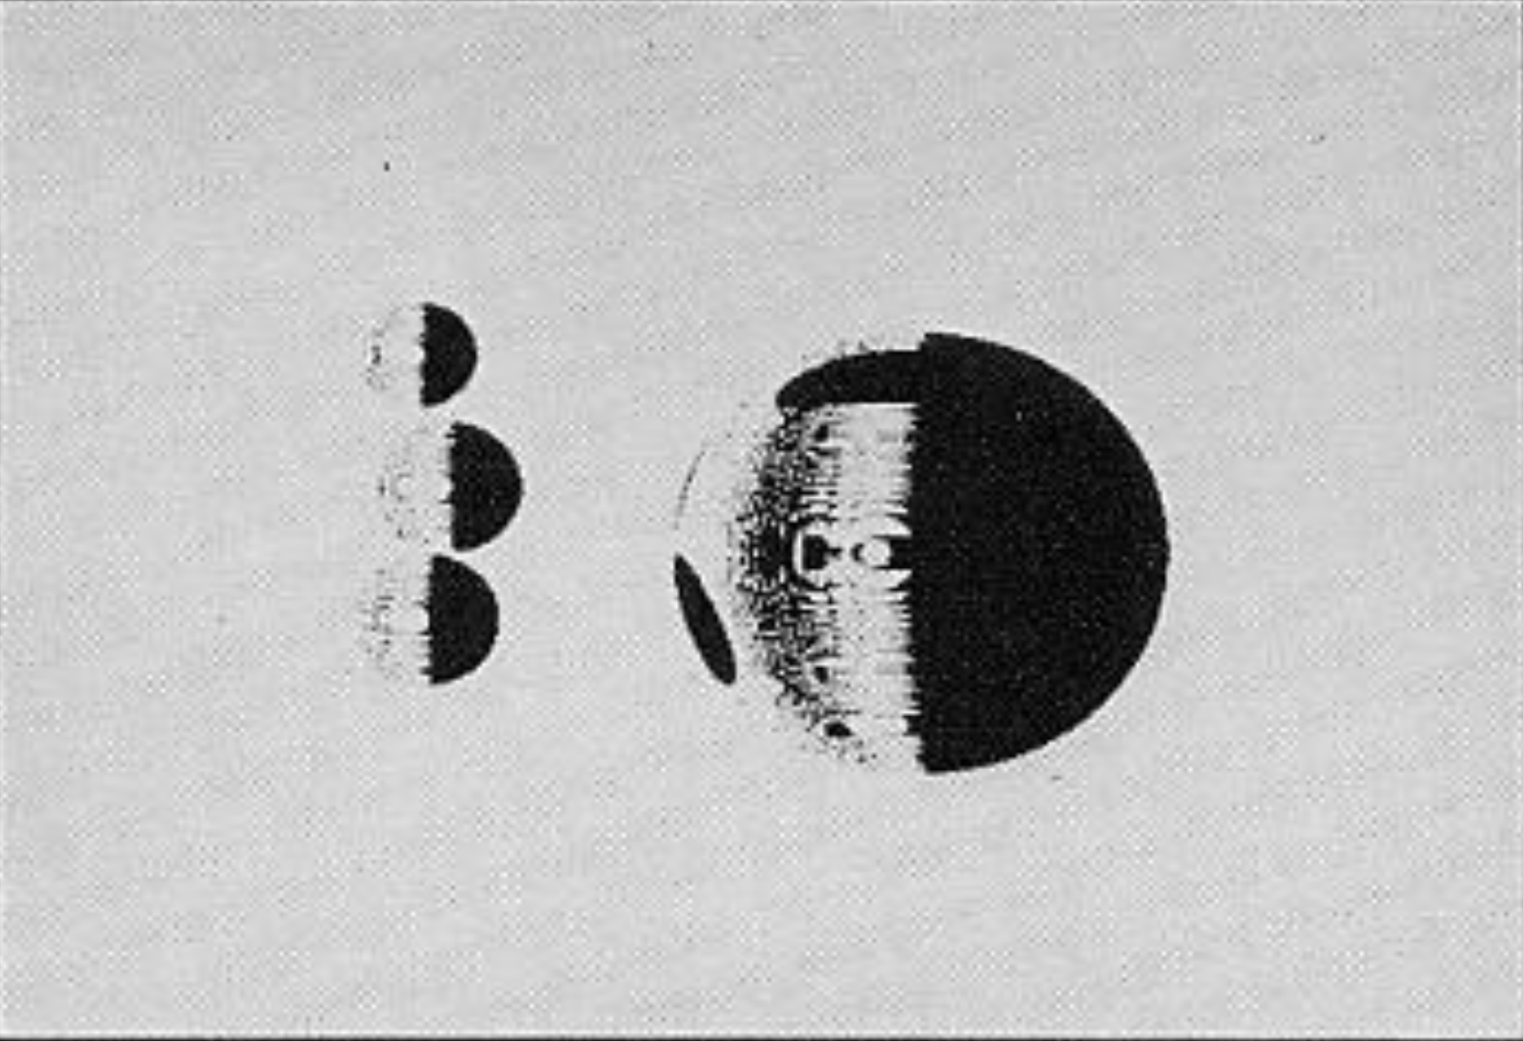
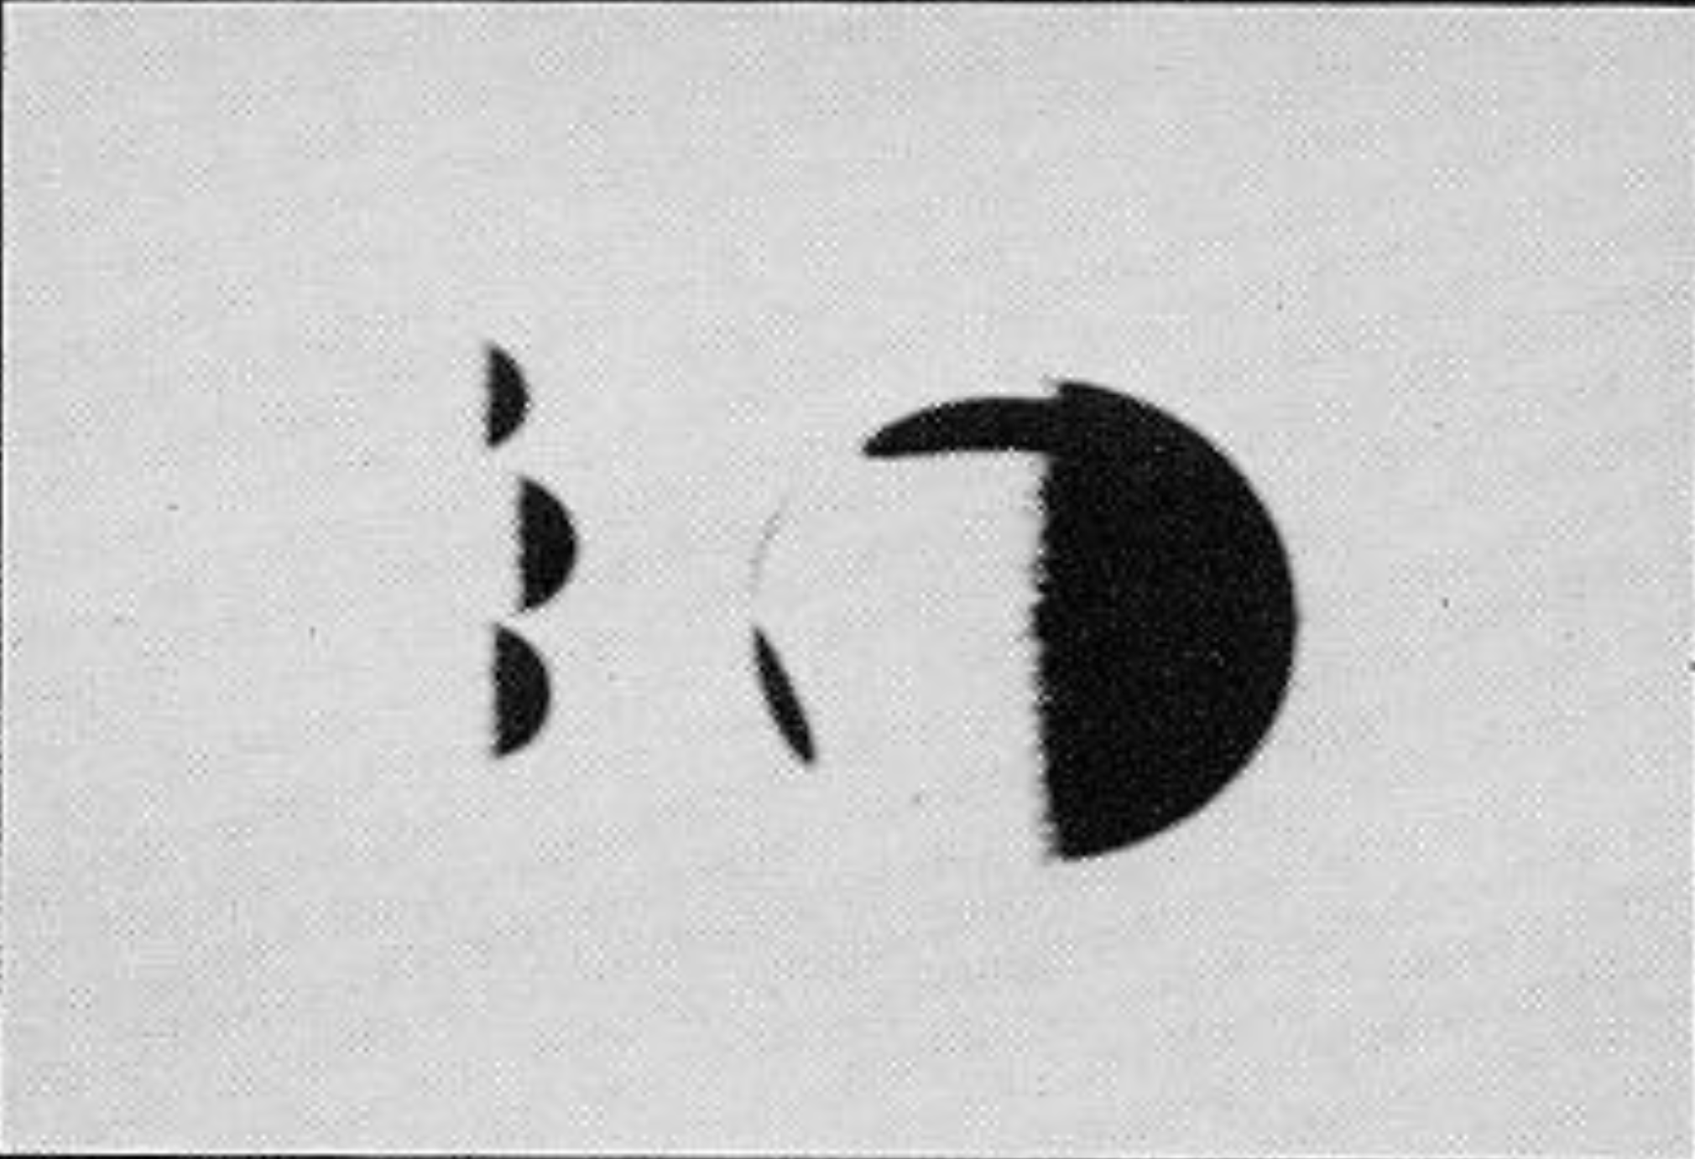
Limitazioni dello spazio immagine Self shadowing on curved surfaces
8
7
Applicazione di un filtro passa-basso e un filtro "edge dequantizing"
Notes:
Note.

Slide 35


Limitazioni dello spazio immagine Resolution of depth map
8
7
Risoluzione 128x128
Risoluzione 256x256
Risoluzione 512x512
Notes:
Note.

Slide 36
Conclusioni
7
8
Utilizzi
Introdotto da Lance Williams nel 1978, nel paper "Casting curved shadows on curved surfaces".
Viene ancora oggi largamente utilizzata per il real-time rendering (es. motore grafico Renderman della Pixar).
Opera con successo su scene in cui sono presenti delle superfici curve.
Notes:
Note.

Slide 37
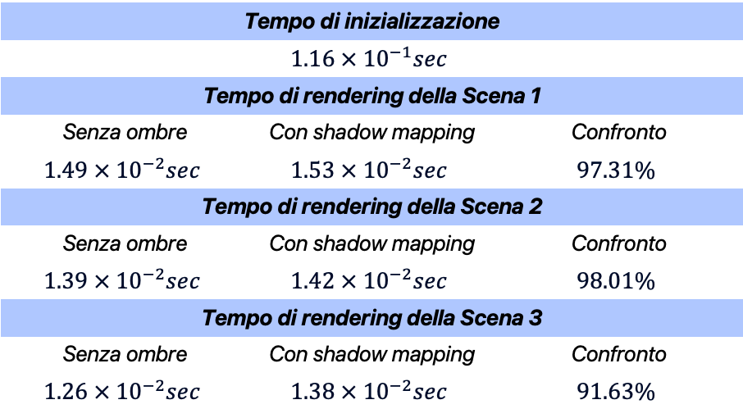
Conclusioni
8
Tempi di esecuzione
Tempo di inizializzazione
$$1.16 × {10}^{−1}sec$$
Tempo di rendering della Scena 1
Senza ombre | Con shadow mapping | Confronto
$$1.49 × {10}^{−2}sec$$ | $$1.53 × {10}^{−2}sec$$ | $$97.31\%$$
Tempo di rendering della Scena 2
Senza ombre | Con shadow mapping | Confronto
$$1.39 × {10}^{−2}sec$$ | $$1.42 × {10}^{−2}sec$$ | $$98.01\%$$
Tempo di rendering della Scena 3
Senza ombre | Con shadow mapping | Confronto
$$1.26 × {10}^{−2}sec$$ | $$1.38 × {10}^{−2}sec$$ | $$91.63\%$$
Notes:
Note.

Slide 38
Conclusioni
8
Vantaggi
Essendo una tecnica image-based, il tempo di esecuzione non si basa sulla complessità della scena.
Utilizza una texture, detta "shadow map", per memorizzare velocemente e in modo efficace le informazioni di shading di una fonte luminosa.
Non richiede l'utilizzo dello stencil buffer per il calcolo degli "shadow volumes", che può appesantire le prestazioni finali.
La trasformazione lineare utilizzata per la proiezione della shadow map ha un costo che dipende dalla risoluzione del viewport.
Notes:
Note.

Slide 39
Conclusioni
8
Svantaggi
Si possono presentare problemi di quantizzazione ed aliasing nell'utilizzare texture a bassa risoluzione per la shadow map.
È necessario renderizzare la scena per ogni fonte luminosa e ottenere una shadow map diversa per ogni luce (o in caso di luci puntiformi).
La fonte luminosa può generare le ombre solo all’interno del volume di vista dell’osservatore. È fondamentale garantire che tutti gli oggetti da ombreggiare rispettino questo vincolo.
L'applicazione della trasformazione lineare, essendo in post-produzione, scurisce erroneamente l'illuminazione dei punti nascosti alla fonte luminosa.
Notes:
Note.

Slide 40
Conclusioni
8
Futuri sviluppi
Implementare il depth test utilizzando comandi OpenGL per la GPU, ad esempio gestendo il fragment shader ed il vertex shader.
Renderizzare la shadow map generata dal punto di vista della luce memorizzata nel depth buffer.
Migliorare la qualità delle ombre generate utilizzando tecniche di anti-aliasing, come il PCM (Percentage Closer Filtering) o le PSM (Perspective Shadow Maps).
Notes:
Note.

Slide 41

Grazie!
8
Repository:
https://github.com/mgcarofano/Shadow-Mapping
Notes:
Grazie, e 30 e lode! Presentazione offerta da Mario Gabriele Carofano.

